Slide 1
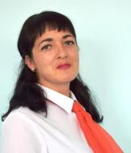
Министерство образования РМ
ПОРТФОЛИО
Панюшкиной Анны Евгеньевны
воспитателя
Муниципального автономного дошкольного образовательного учреждения городского округа Саранск
«Центр развития ребёнка -
детский сад № 90»
Дата рождения: 14.05.1985г.
Профессиональное образование: учитель русского языка и литературы. Специальность "русский язык и литература".МГПИ им. М.Е.Евсевьева.
№ диплома: ВСГ 0606763 от 16.06.2007года
Стаж педагогической работы : 9 лет
Общий трудовой стаж: 9 лет
Наличие квалификационной категории: 1 квалификационная категория
Звание: не имею

Slide 2
СОБСТВЕННЫЙ
ИННОВАЦИОННЫЙ ПЕДАГОГИЧЕСКИЙ ОПЫТ РАЗМЕЩЁН НА САЙТЕ МАДОУ
https://ds90sar.schoolrm.ru/sveden/employees/11230/184049/

Slide 3
1.УЧАСТИЕ В ИННОВАЦИОННОЙ
(ЭКСПЕРИМЕНТАЛЬНОЙ) ДЕЯТЕЛЬНОСТИ

Slide 4
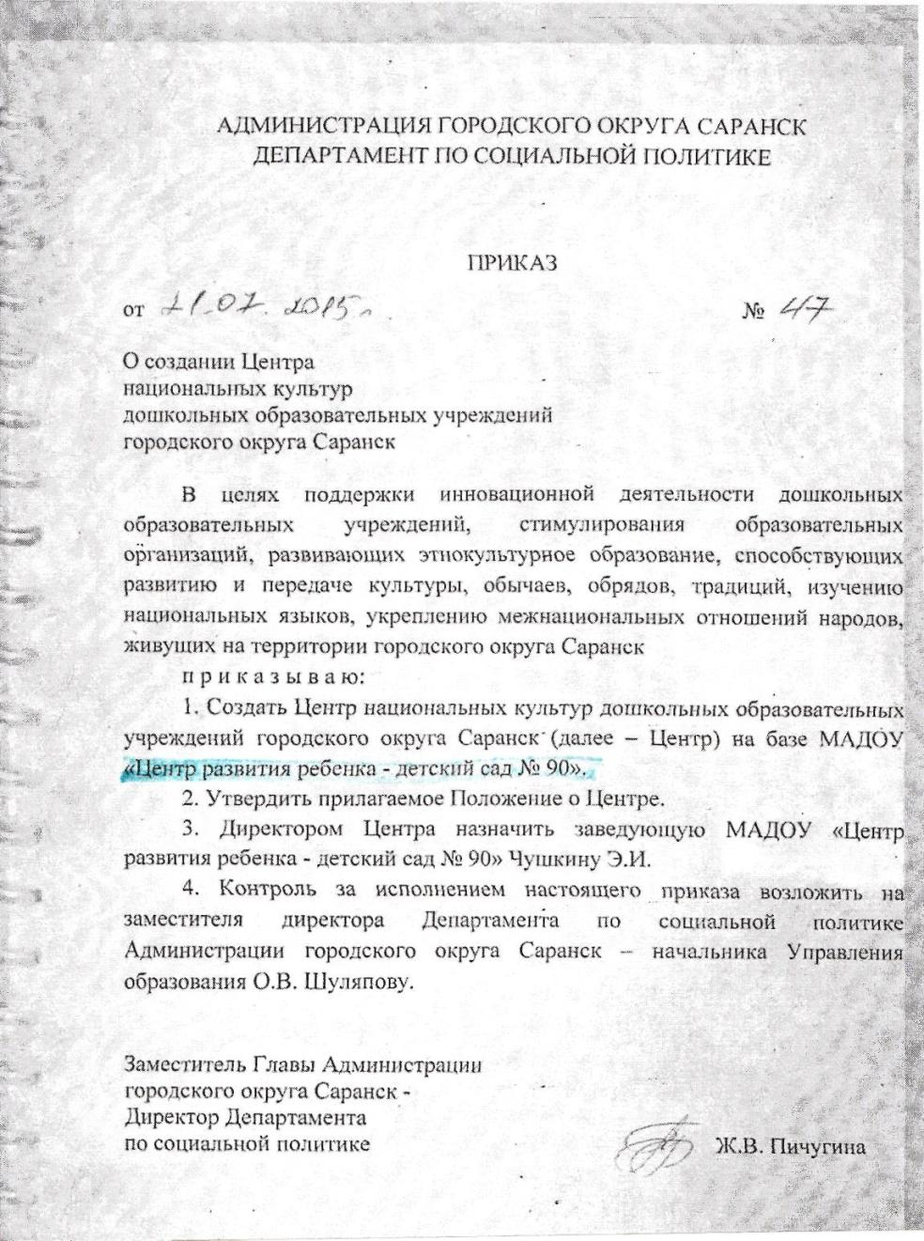

Slide 5
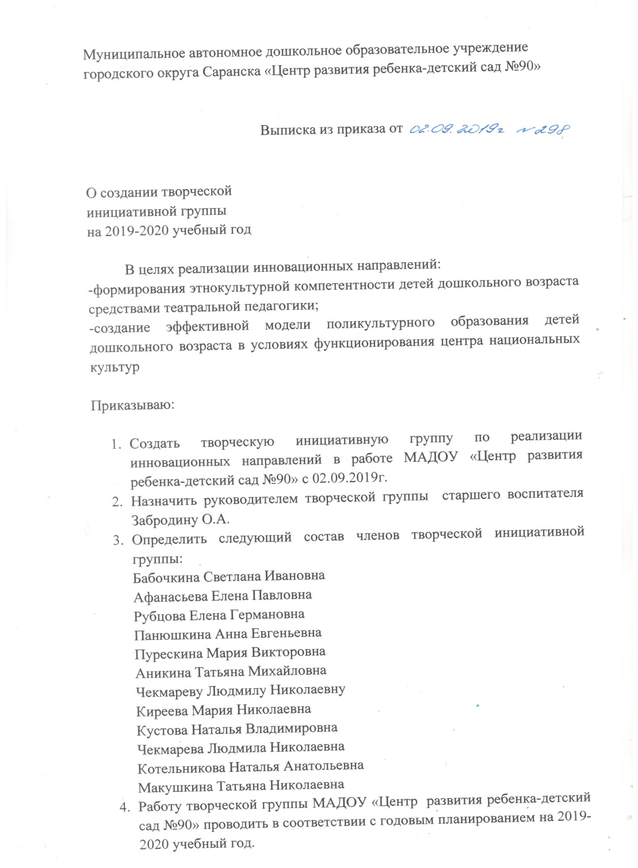
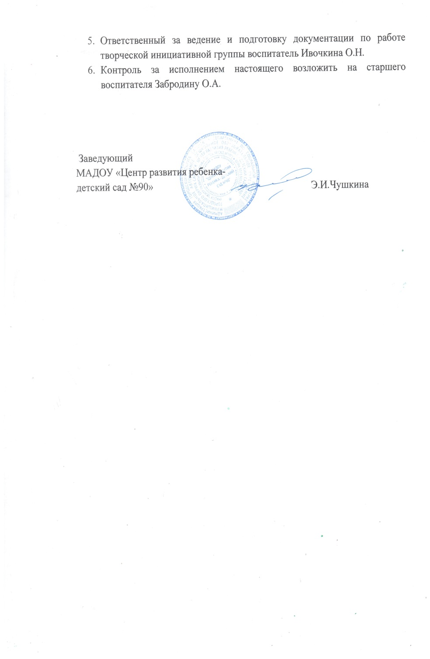

Slide 7
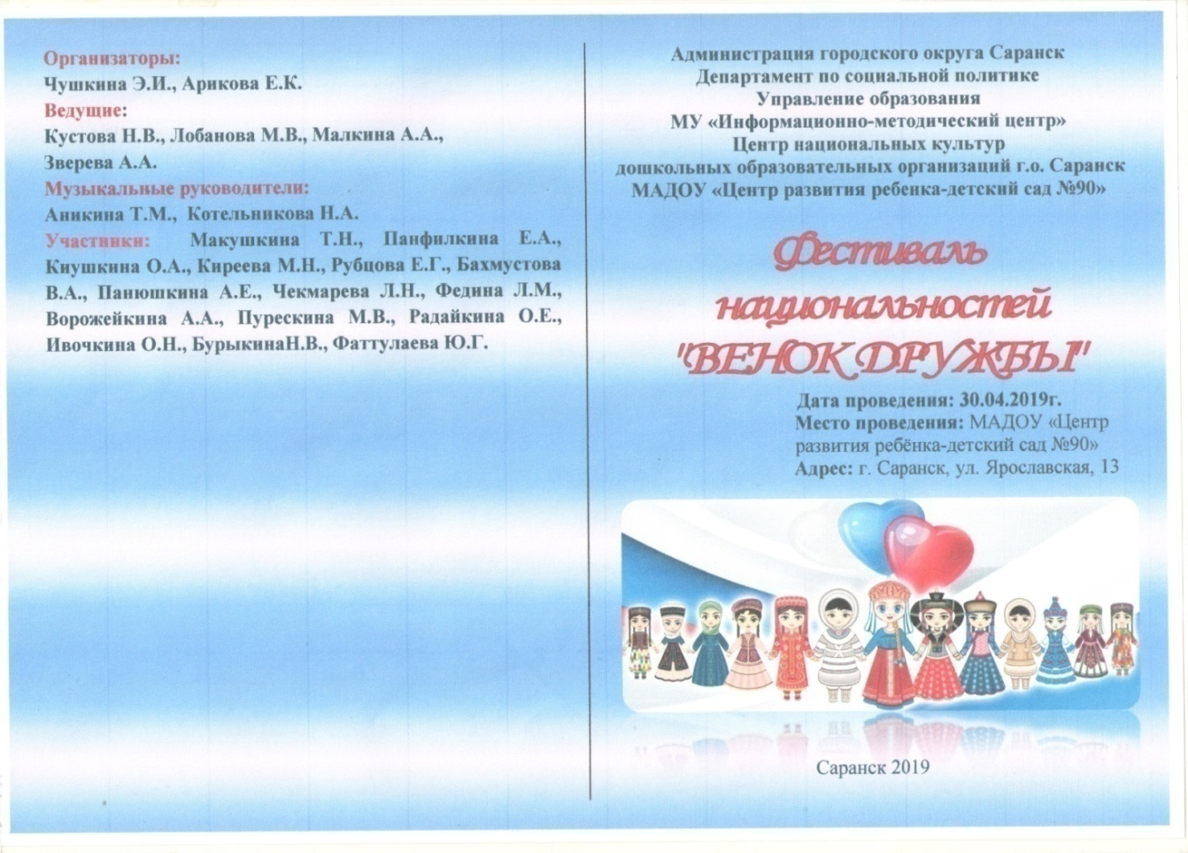

Slide 9
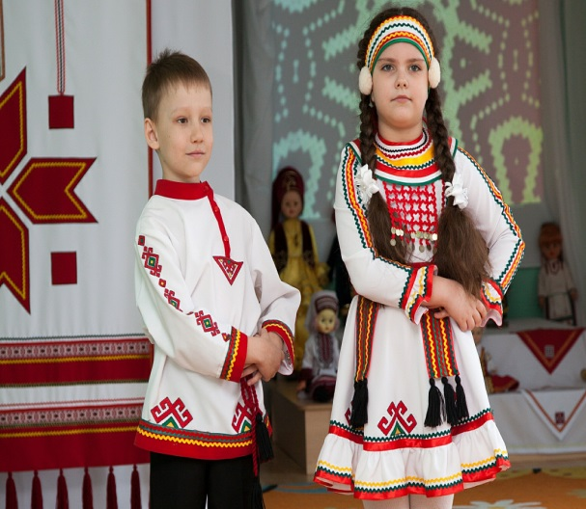
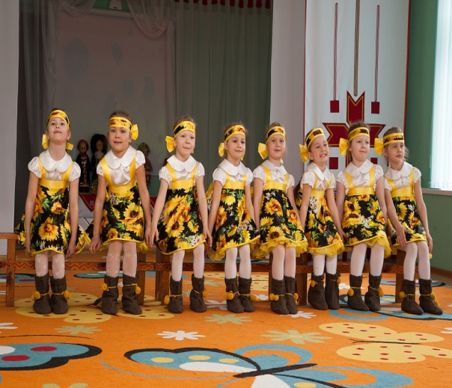
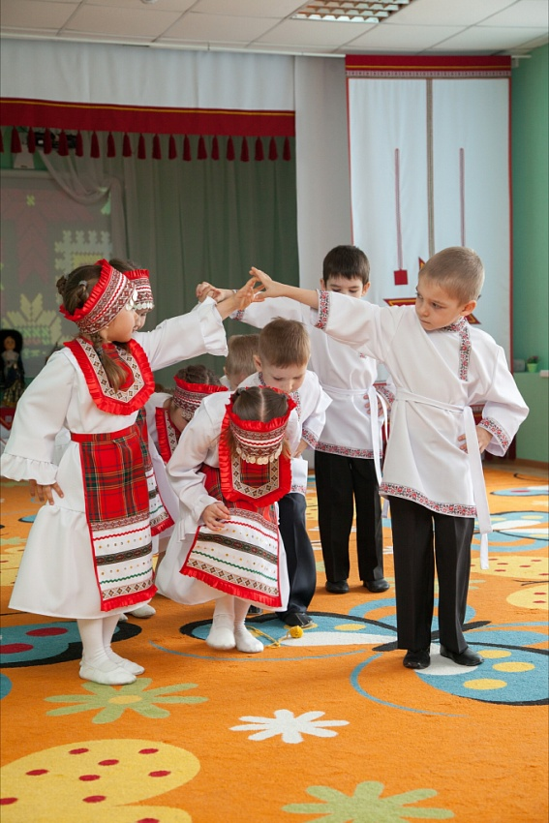
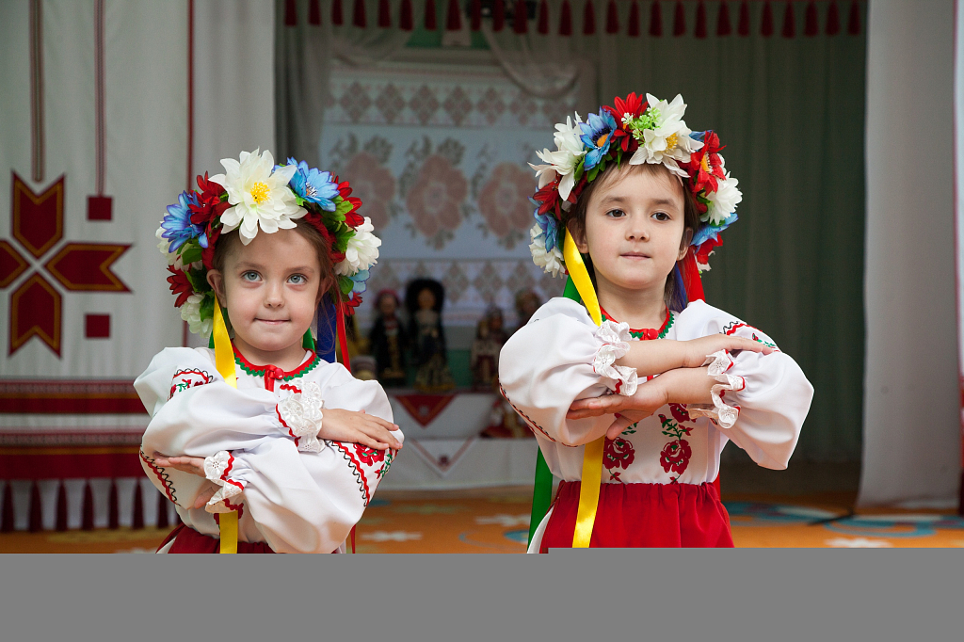
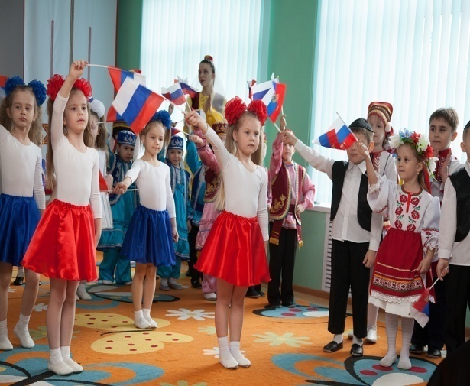
Фестиваль национальностей «Венок дружбы»

Slide 10
2. Наставничество

Slide 11
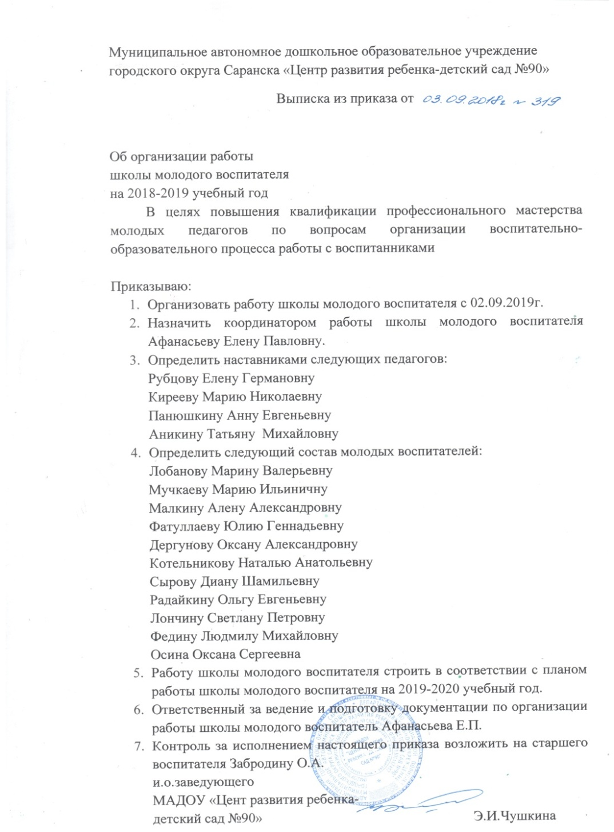

Slide 12
3. НАЛИЧИЕ ПУБЛИКАЦИЙ, ВКЛЮЧАЯ ИНТЕРНЕТ ПУБЛИКАЦИИ

Slide 13
Интернет | 1.Консультация для родителей «Двигательная активность, здоровье и развитие ребенка 2019 2.Презентация для детей «Зимние виды спорта» 2020 3.Презентация для детей «Экскурсия по мордовскому заповеднику им.П.Г Смидовича» 4.Конспект образовательно-организованной деятельности по природному миру и аппликации «Лесное путешествие» 2021 https://ds90sar.schoolrm.ru/sveden/employees/1123 0/184049/
Интернет | Международный уровень Итоговое интегрированное занятие по математике и развитию речи «Путешествие к снежной королеве 2021 https://www.maam.ru/users/25panecka Весенние эксперименты с детьми в мобильной лаборатории 2019 https://nsportal.ru/panyushkina-anna-evgenevna
Муниципальный уровень

Slide 14
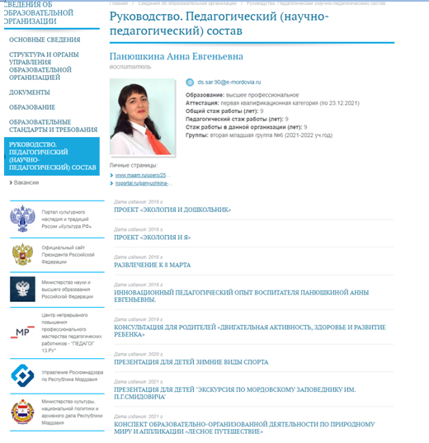

Slide 15
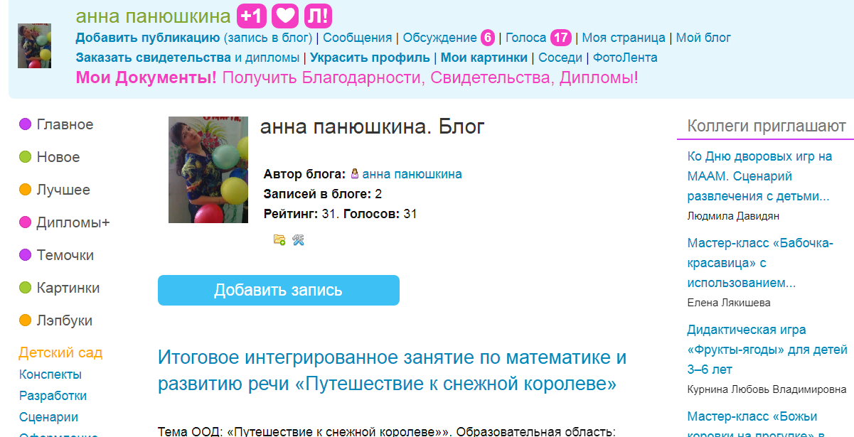

Slide 16
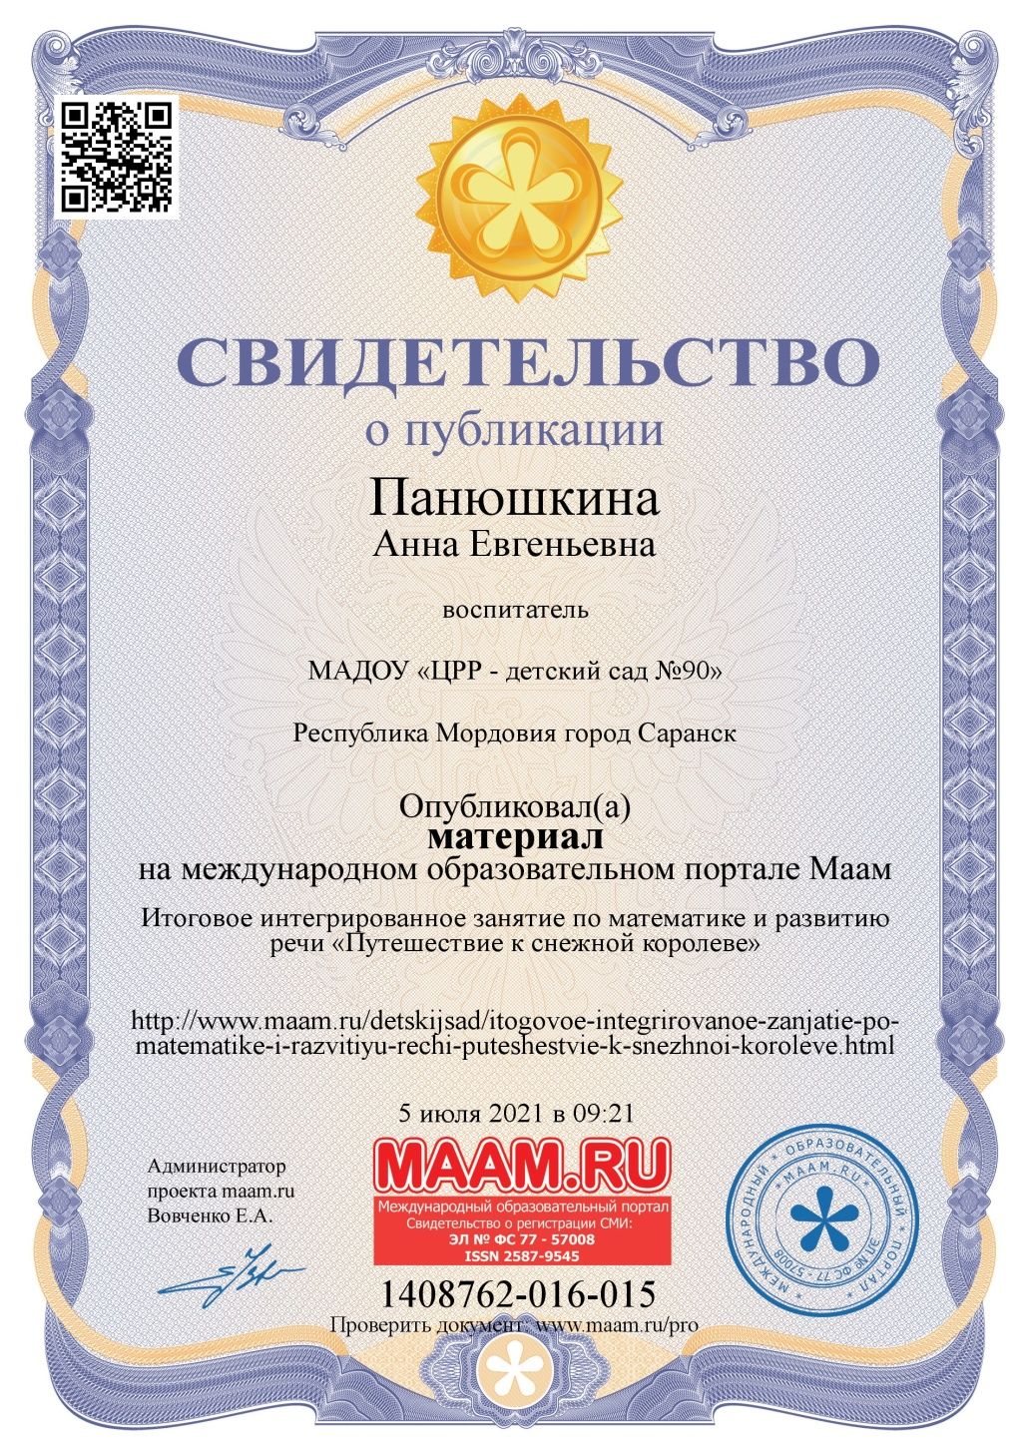

Slide 17
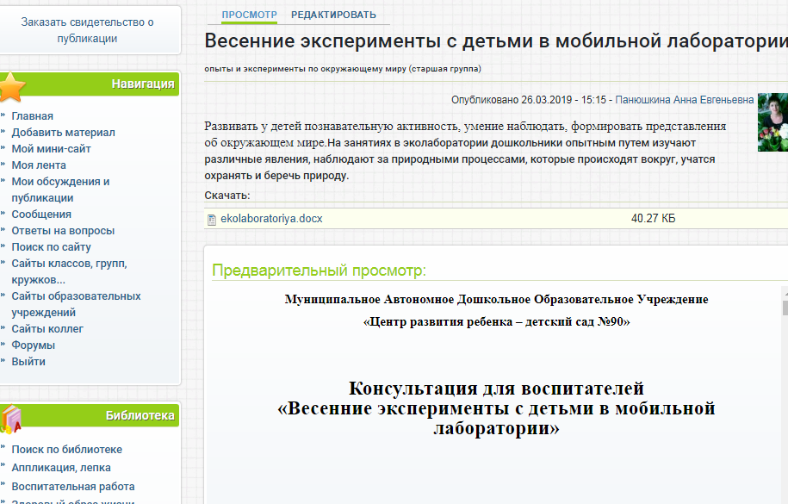

Slide 19
4.РЕЗУЛЬТАТЫ
УЧАСТИЯ ВОСПИТАННИКОВ В:
КОНКУРСАХ;
ВЫСТАВКАХ;
ТУРНИРАХ;
СОРЕВНОВАНИЯХ;
АКЦИЯХ;
ФЕСТИВАЛЯХ.

Slide 20
Интернет | Воронин Матвей,1 место в международном конкурсе «Осенние фантазии»,2020г.
Муниципальный уровень Республиканский уровень | 1.Танцевальный коллектив «Веснушки» МАДОУ «Центр развития ребенка – детский сад №90»,1 место. танец «Валенки» V городской фестиваль – конкурс «Планета детства»,2019г. 3.Ежкова Арина ,1 место по художественной гимнастике среди 2014 года рождения,2019г. 1.Воспитанники группы № 6 МАДОУ «ЦРР-детский сад №90»,1 место в республиканском конкурсе фотографий «Безопасное дорожное движение – это…» в номинации « Я и мама», 2017г. 2. 3 место в республиканском конкурсе «Открытка защитникам Отечества», 2020г. 5.Воронин Матвей, участие в республиканском конкурсе «Без пластика лучше», 2021г. 6.Ендолов Даниил, 3 место в республиканском конкурсе «Зимняя сказка»,2021г. 7.Адушкина Мария, 3 место в республиканском конкурсе «Зимняя сказка»,2021г. 7.Аношкина София,1 место в республиканском конкурсе «Поздравительная открытка ко дню рождения В.В.Жириновского»,2021г.
Российский уровень | 1.Калинкин Роман участник международной акции «Сад памяти»,2020

Slide 22
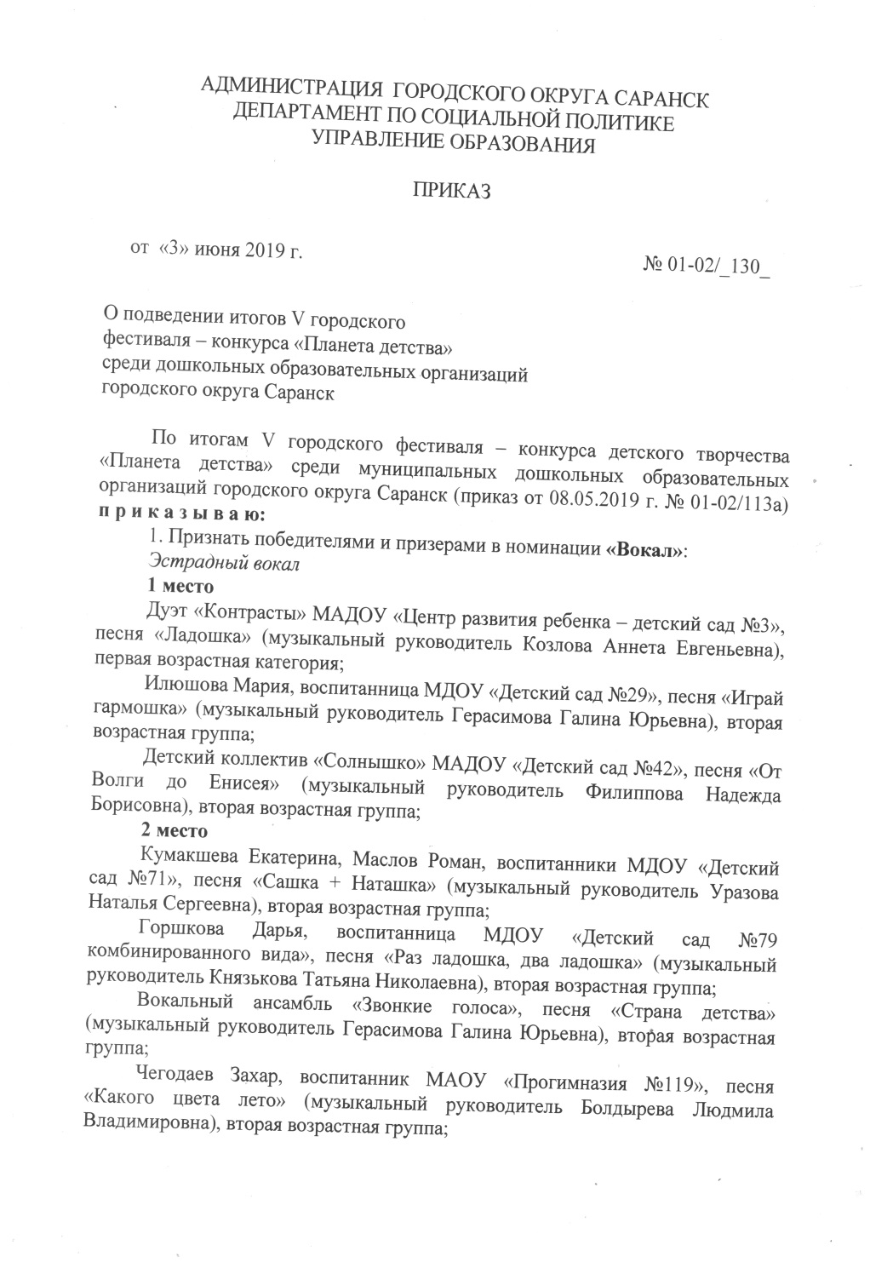
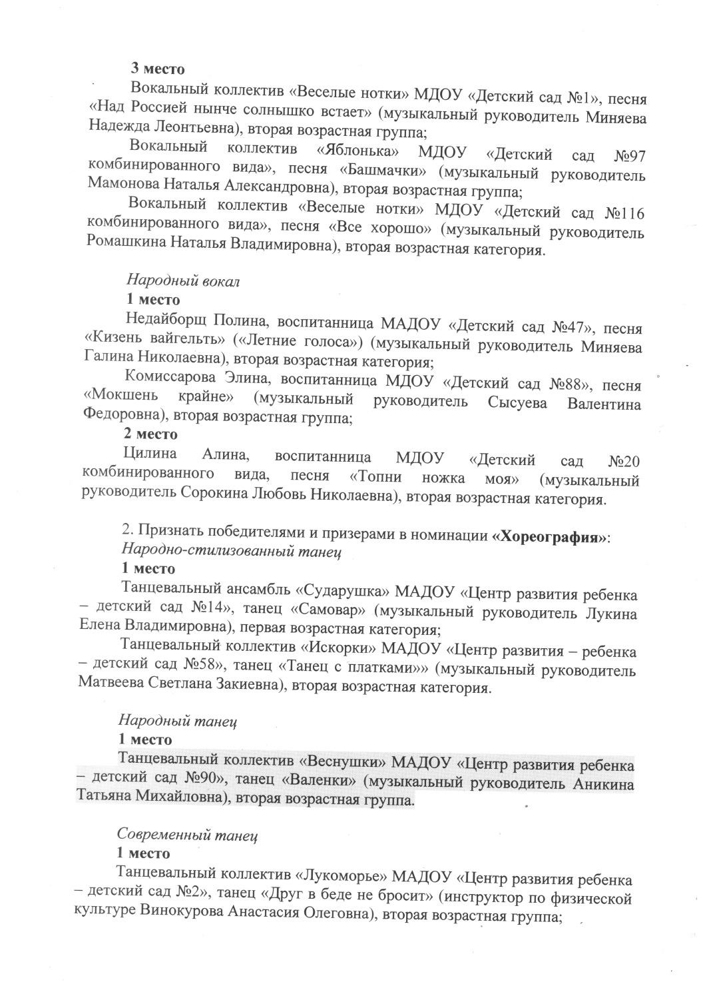

Slide 23
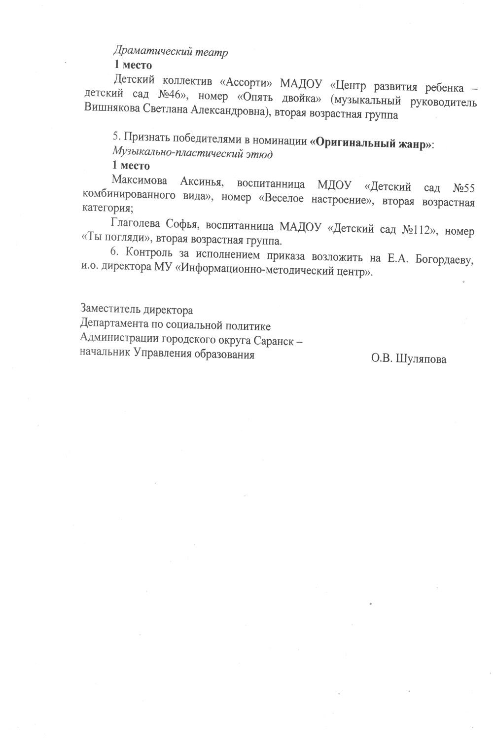

Slide 26
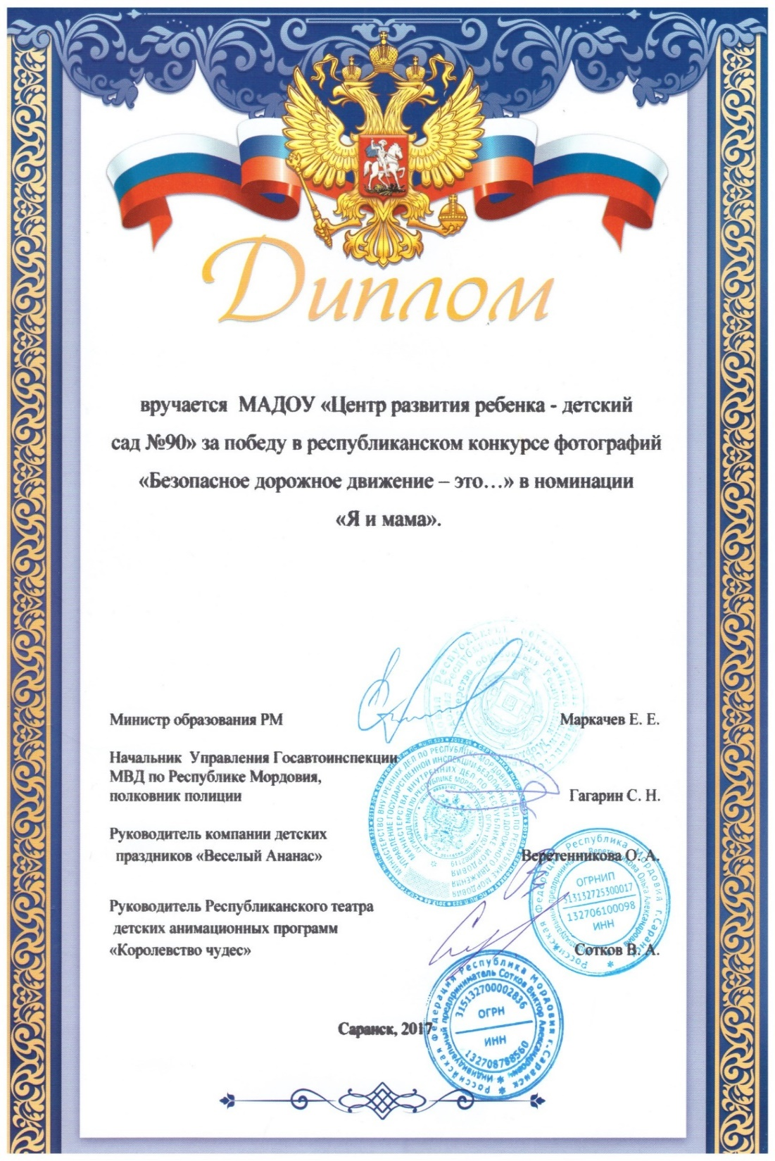

Slide 33
5. НАЛИЧИЕ АВТОРСКИХ ПРОГРАММ, МЕТОДИЧЕСКИХ
ПОСОБИЙ

Slide 35
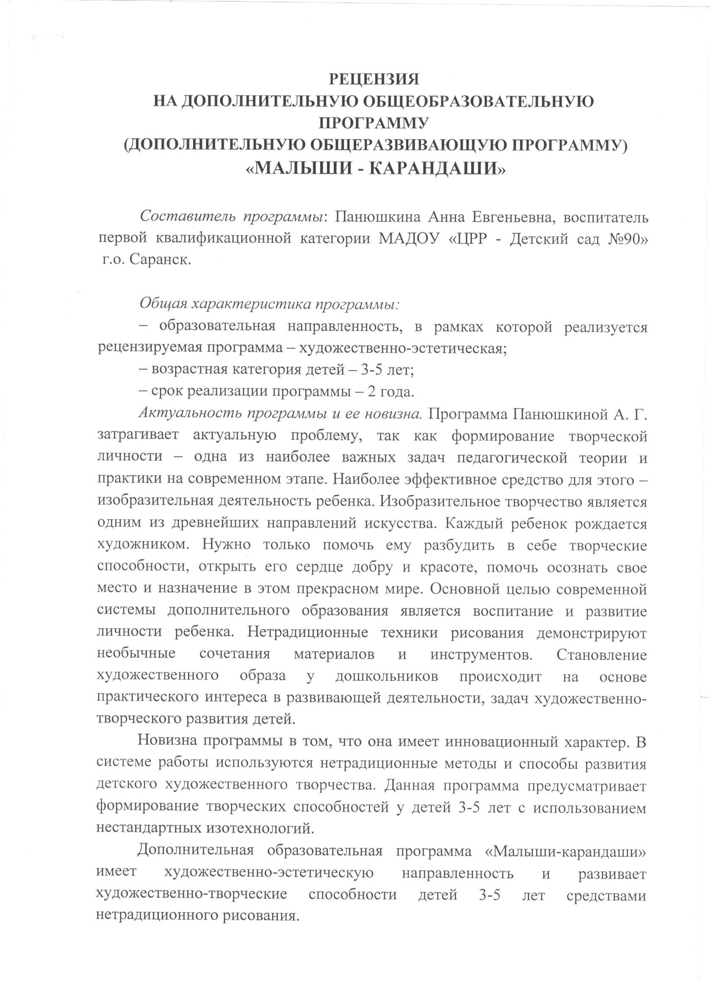
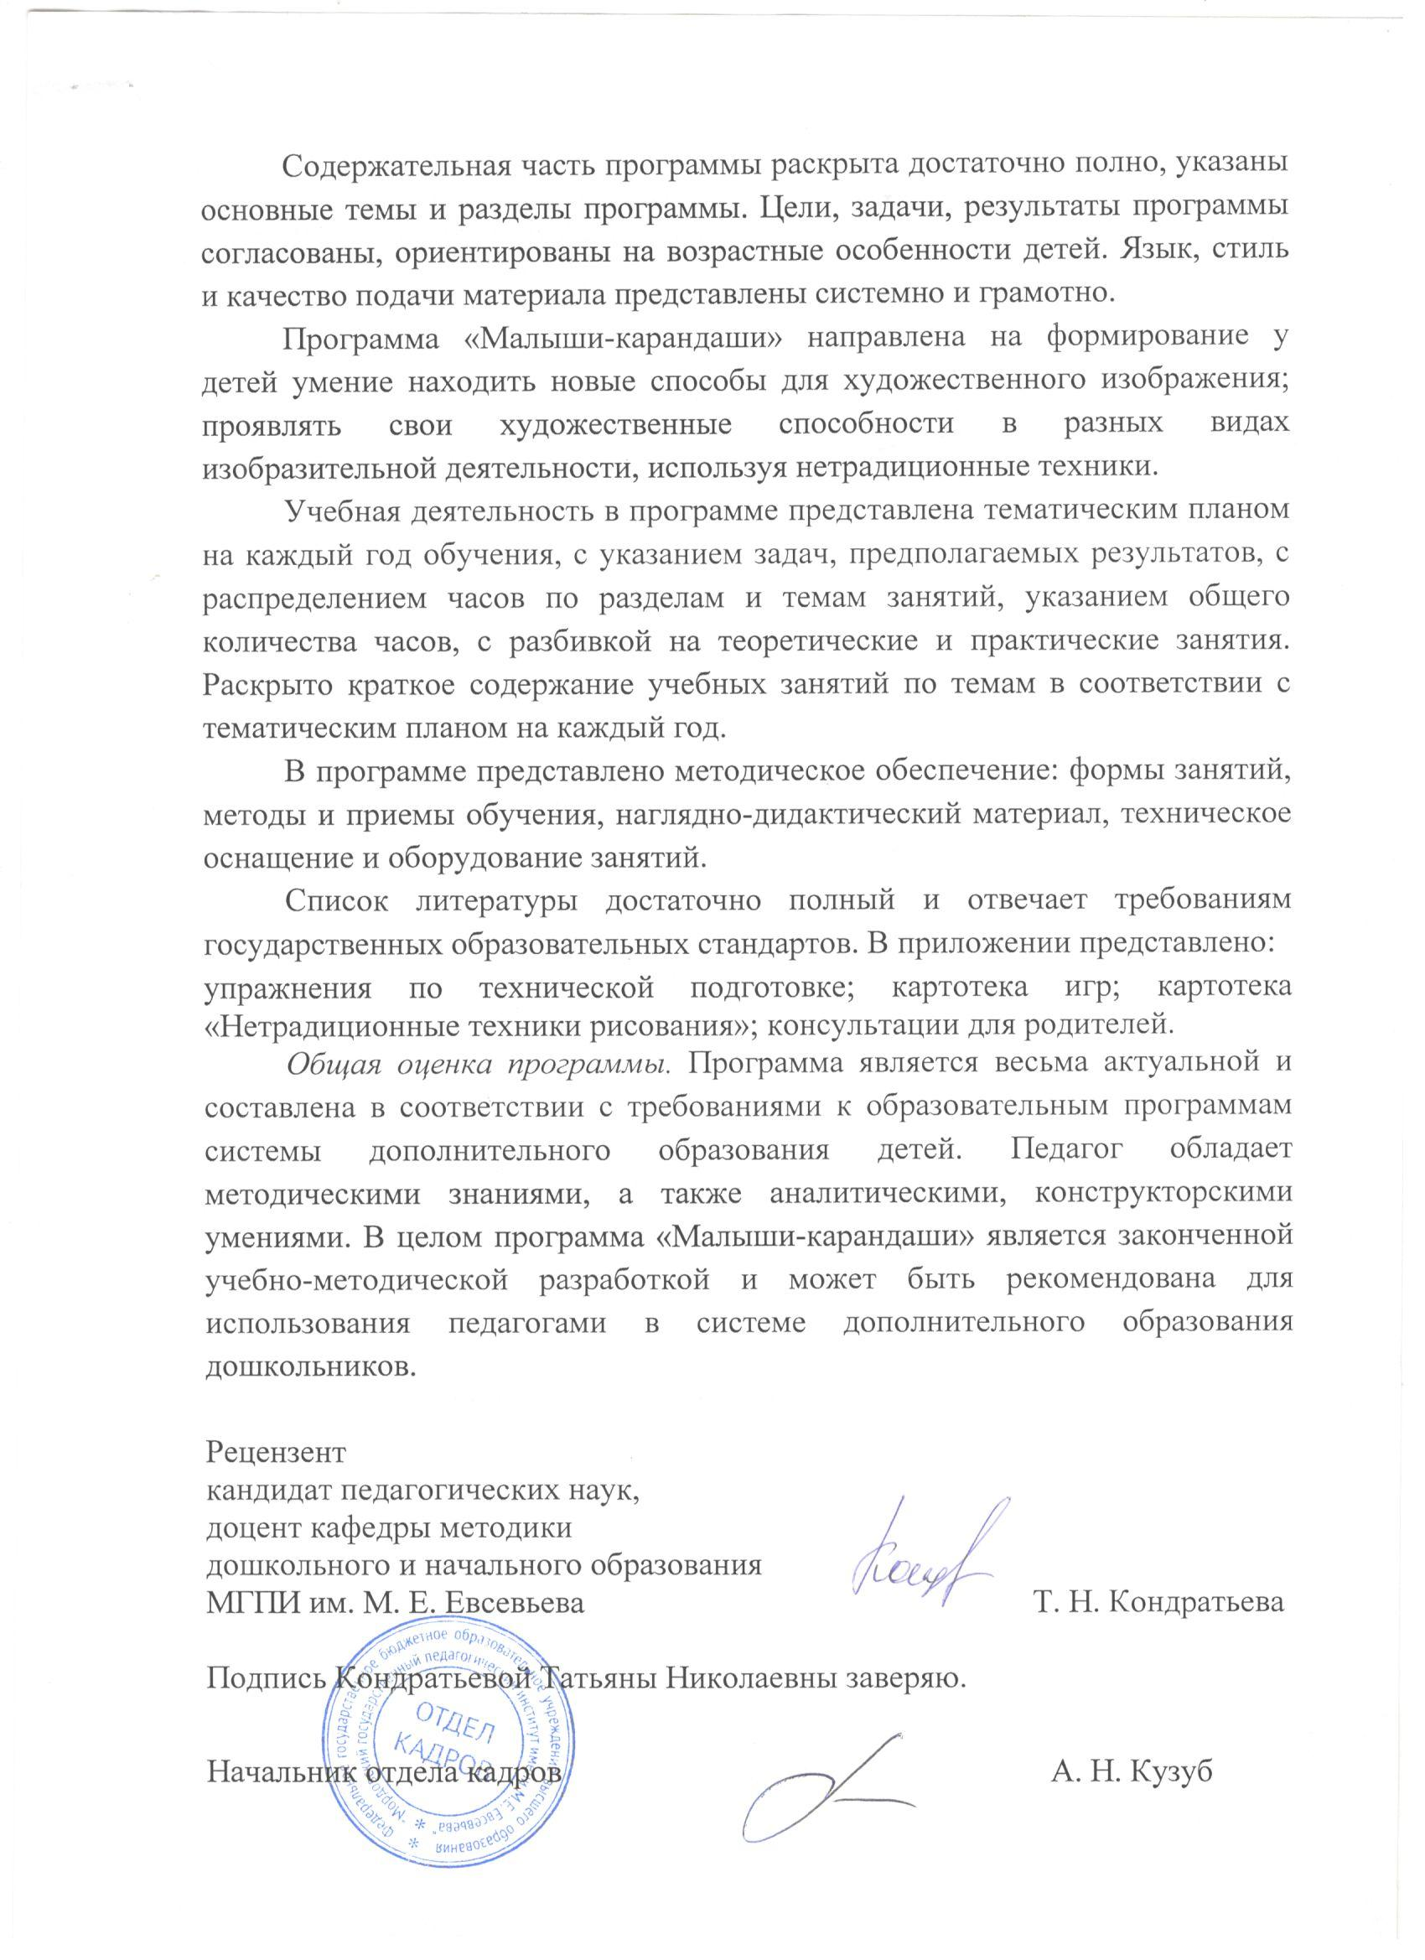

Slide 36
6. ВЫСТУПЛЕНИЯ НА НАУЧНО-ПРАКТИЧЕСКИХ КОНФЕРЕНЦИЯХ,
СЕМИНАРАХ, СЕКЦИЯХ, МЕТОДИЧЕСКИХ ОБЪЕДИНЕНИЯХ

Slide 39
7. ПРОВЕДЕНИЕ ОТКРЫТЫХ ЗАНЯТИЙ,
МАСТЕР – КЛАССОВ, МЕРОПРИЯТИЙ

Slide 43
8. Экспертная деятельность

Slide 44
9. ОБЩЕСТВЕННО-ПЕДАГОГИЧЕСКАЯ АКТИВНОСТЬ ПЕДАГОГА: УЧАСТИЕ В КОМИССИЯХ, ПЕДАГОГИЧЕСКИХ СООБЩЕСТВАХ, В ЖЮРИ КОНКУРСОВ

Slide 45
Уровень образовательной организации | состав членов клуба «Молодая семья», 2017год координатор консультативного пункта «Сотрудничество», 2017-2018 год состав членов группы по обучению детей ПДД и профилактики ДДТТ, 2018-2019год Состав членов «Школа молодого воспитателя», 2018-2019 год состав членов клуба «Будущий первоклассник», 2019-2020 год состав членов «Совета по профилактики безнадзорности, беспризорности несовершеннолетних и предупреждение семейного неблагополучия», 2019-2020год состав членов «Школы здоровья для родителей», 2020-2021 год

Slide 46
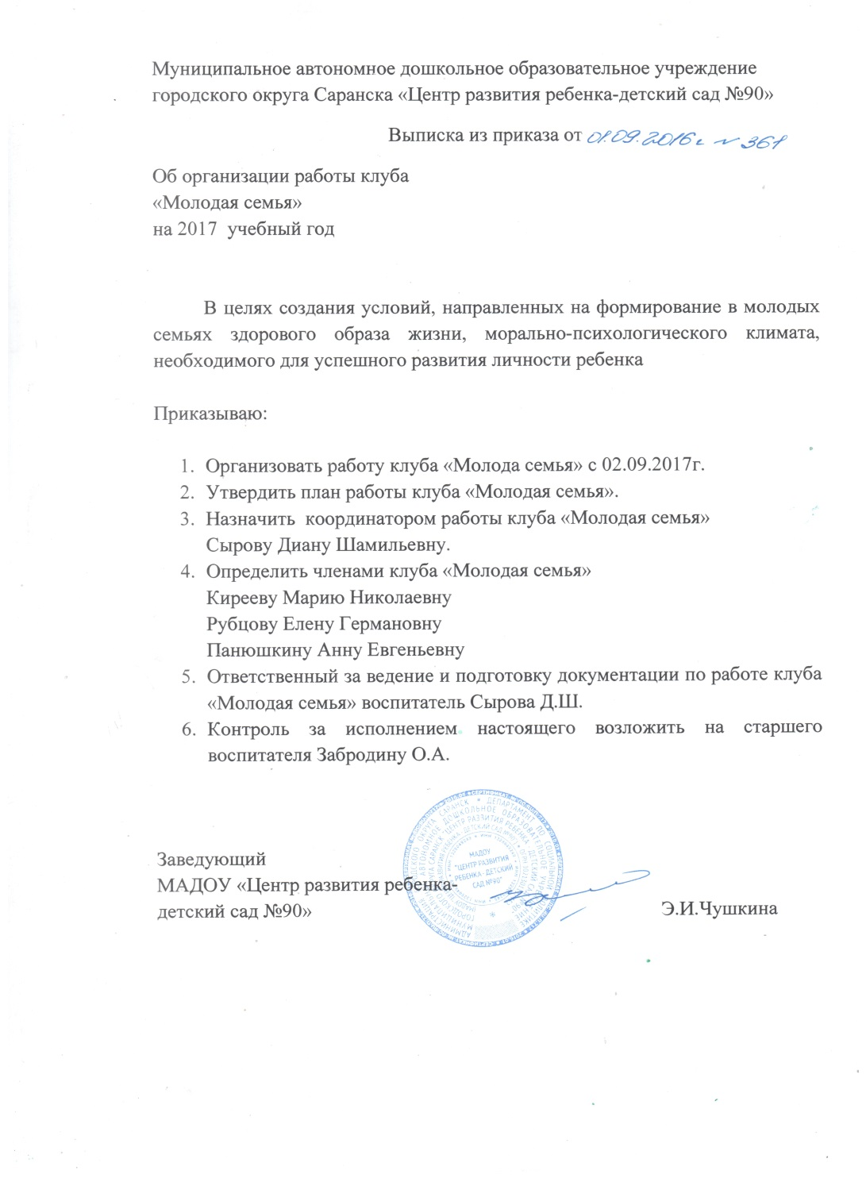

Slide 47
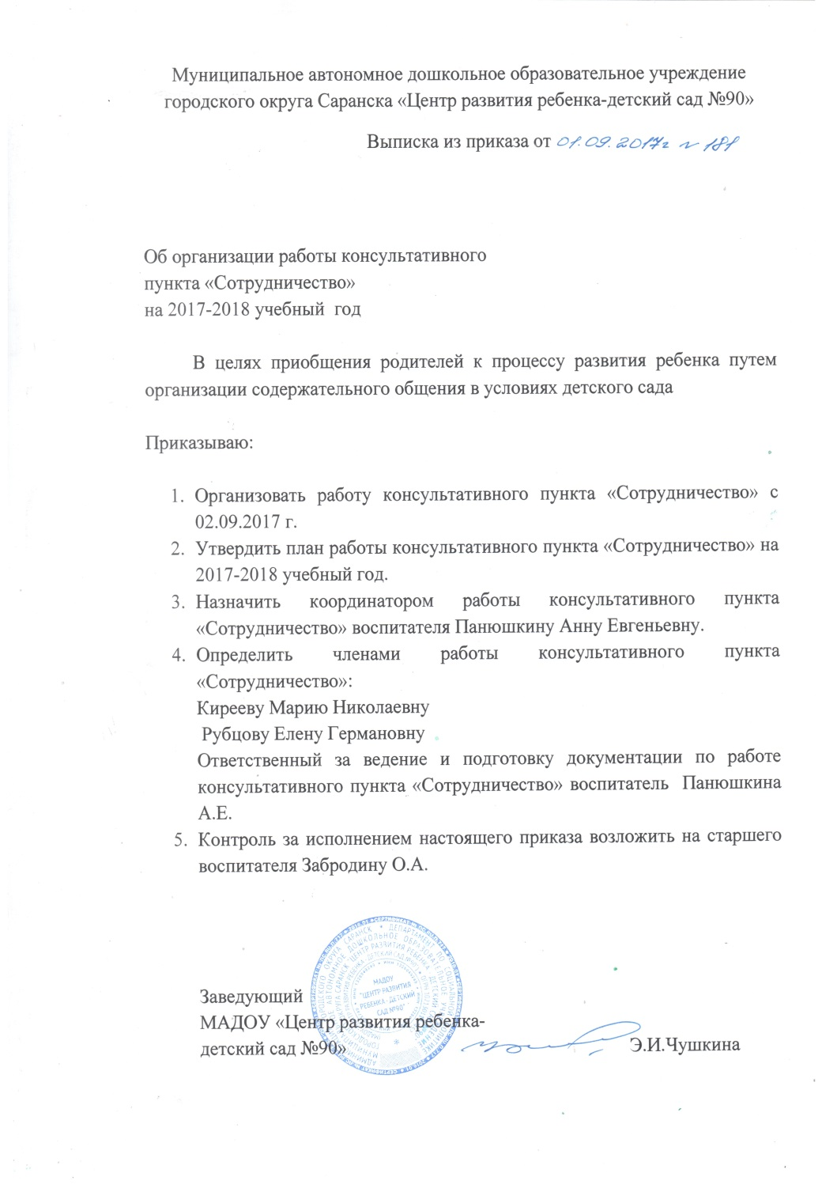

Slide 48
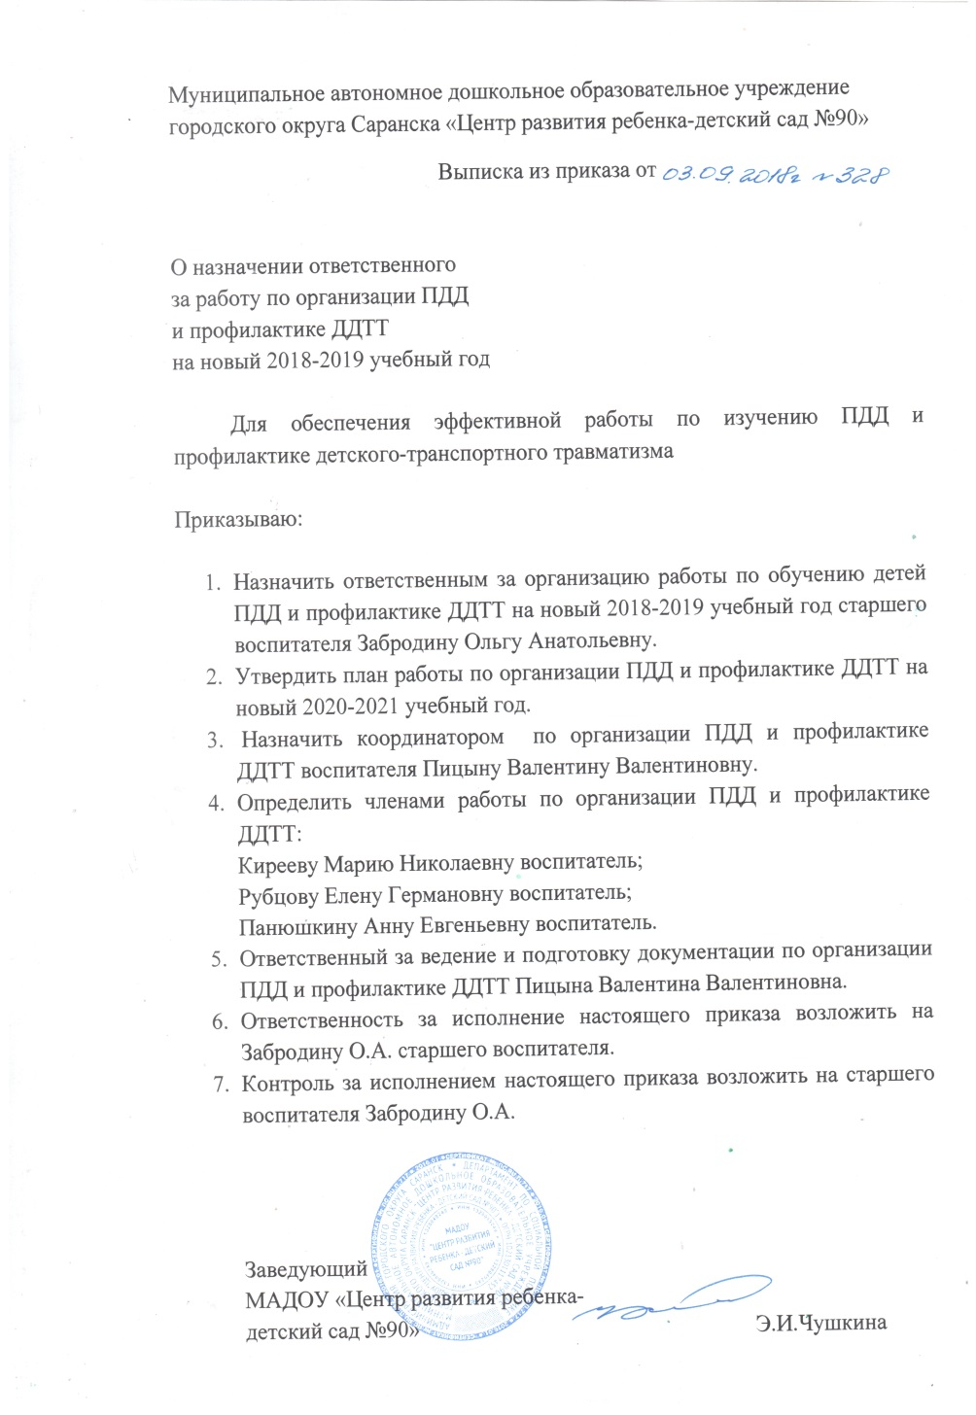

Slide 49
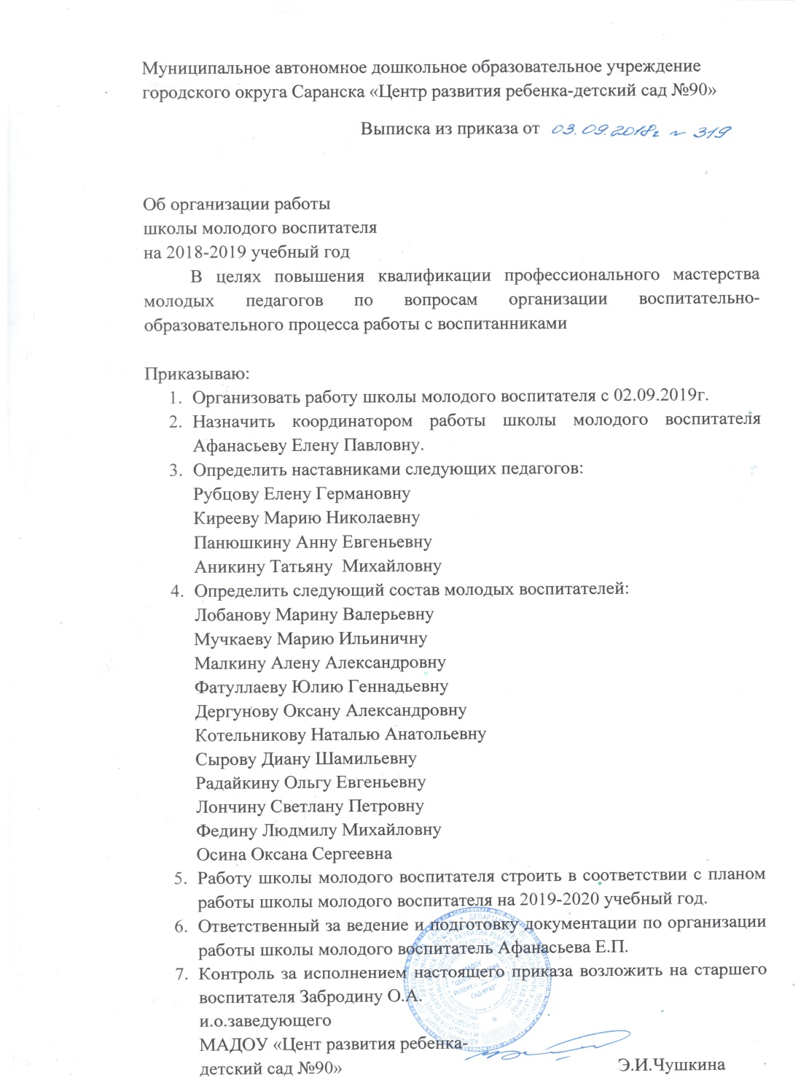

Slide 50
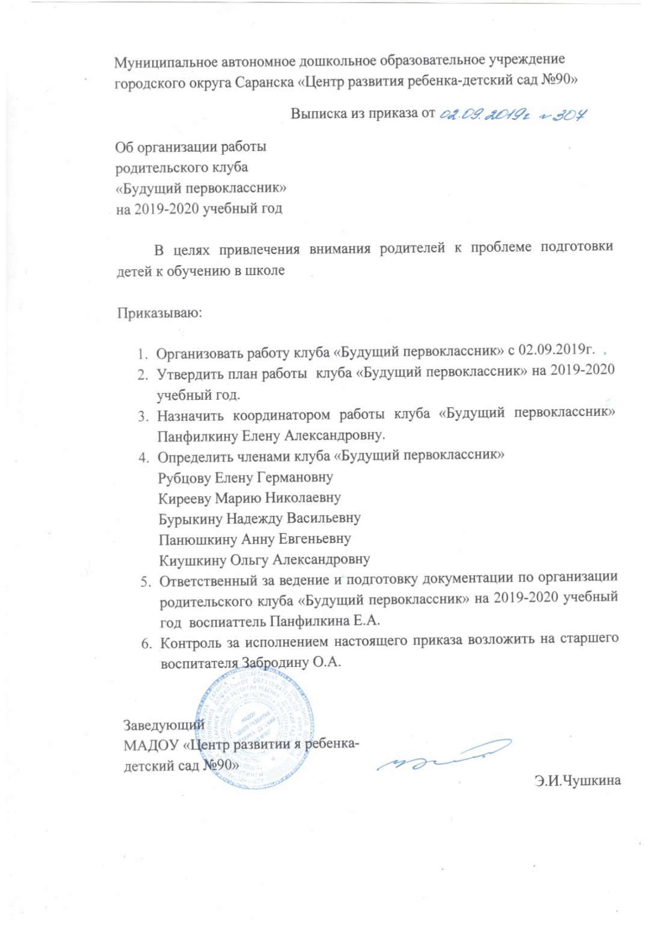

Slide 51
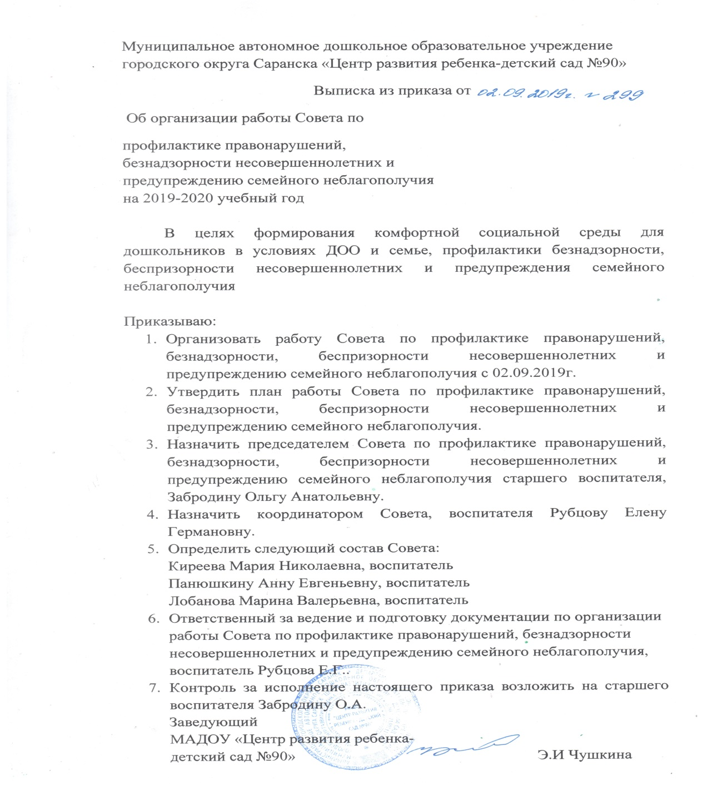

Slide 52
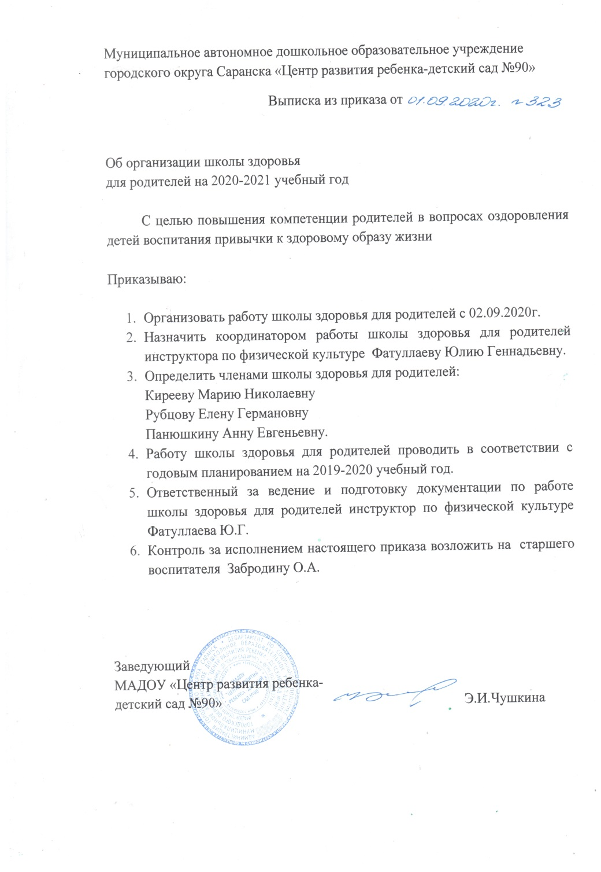

Slide 53
10. ПОЗИТИВНЫЕ РЕЗУЛЬТАТЫ РАБОТЫ С
ВОСПИТАННИКАМИ

Slide 54
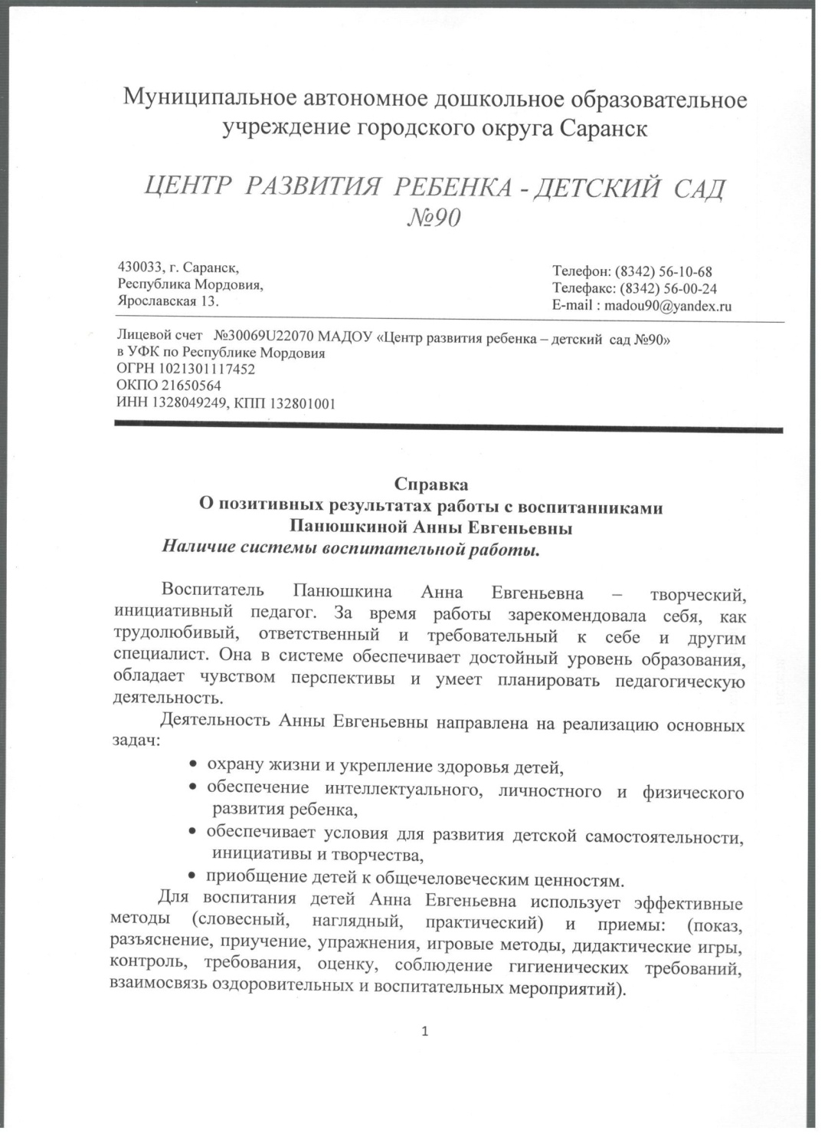
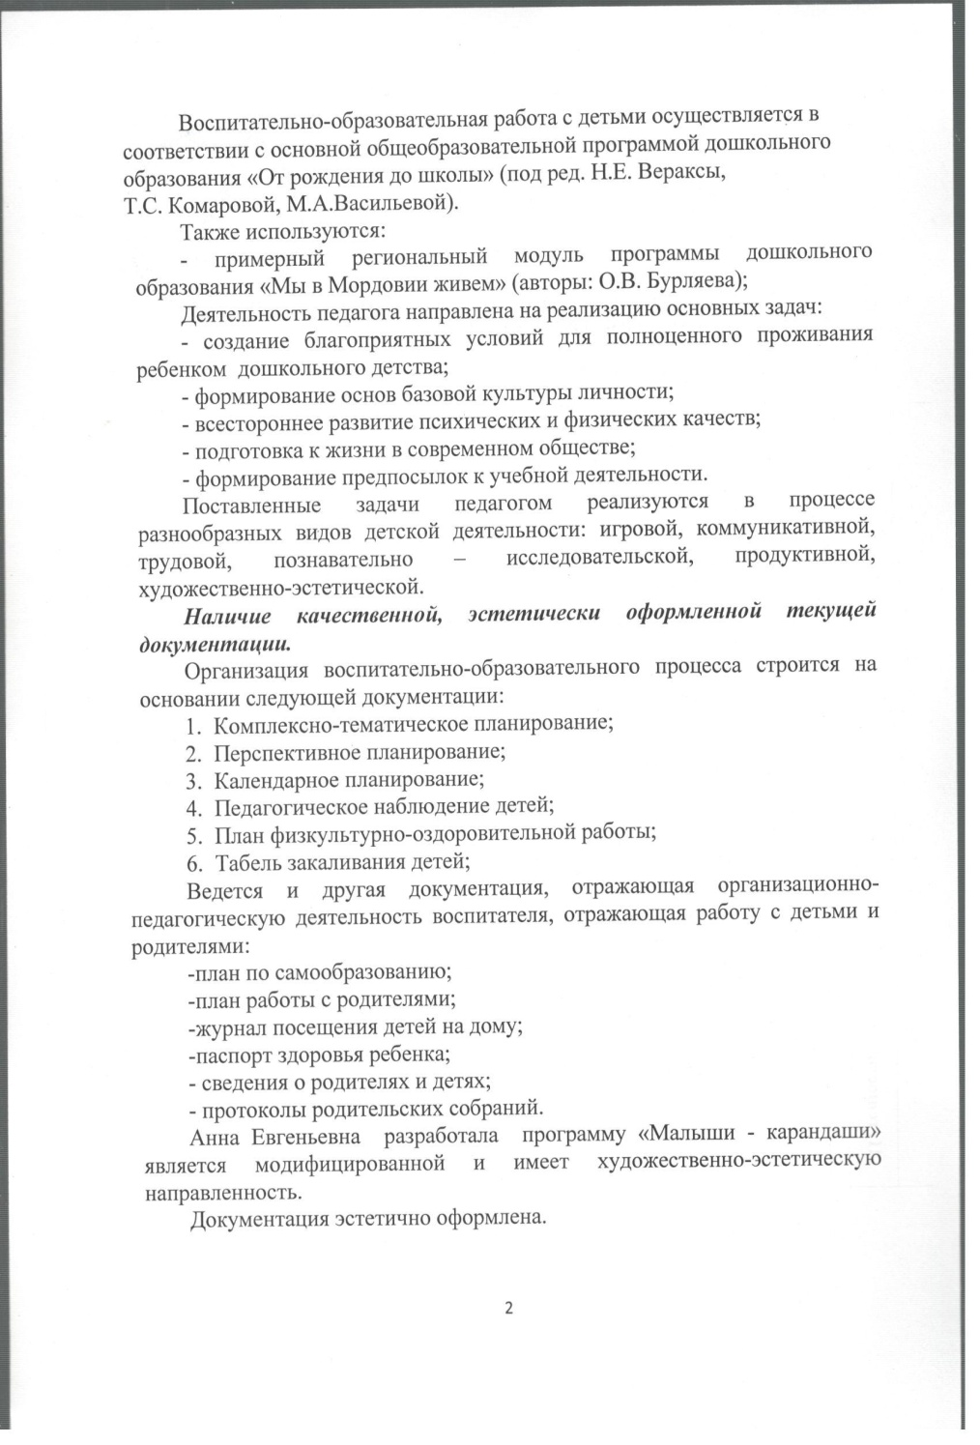

Slide 55
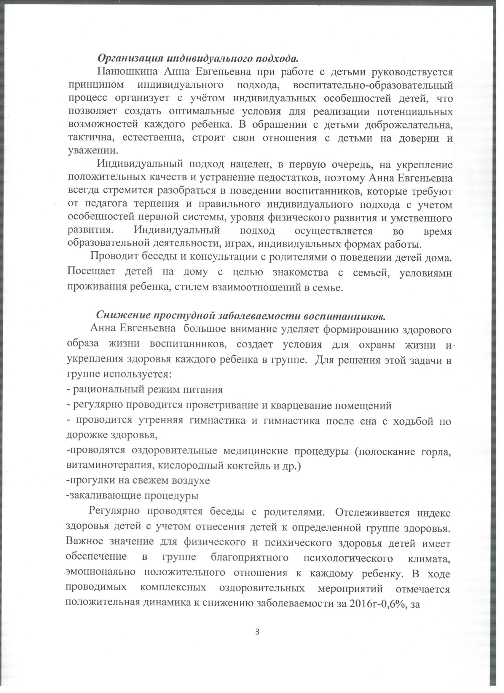
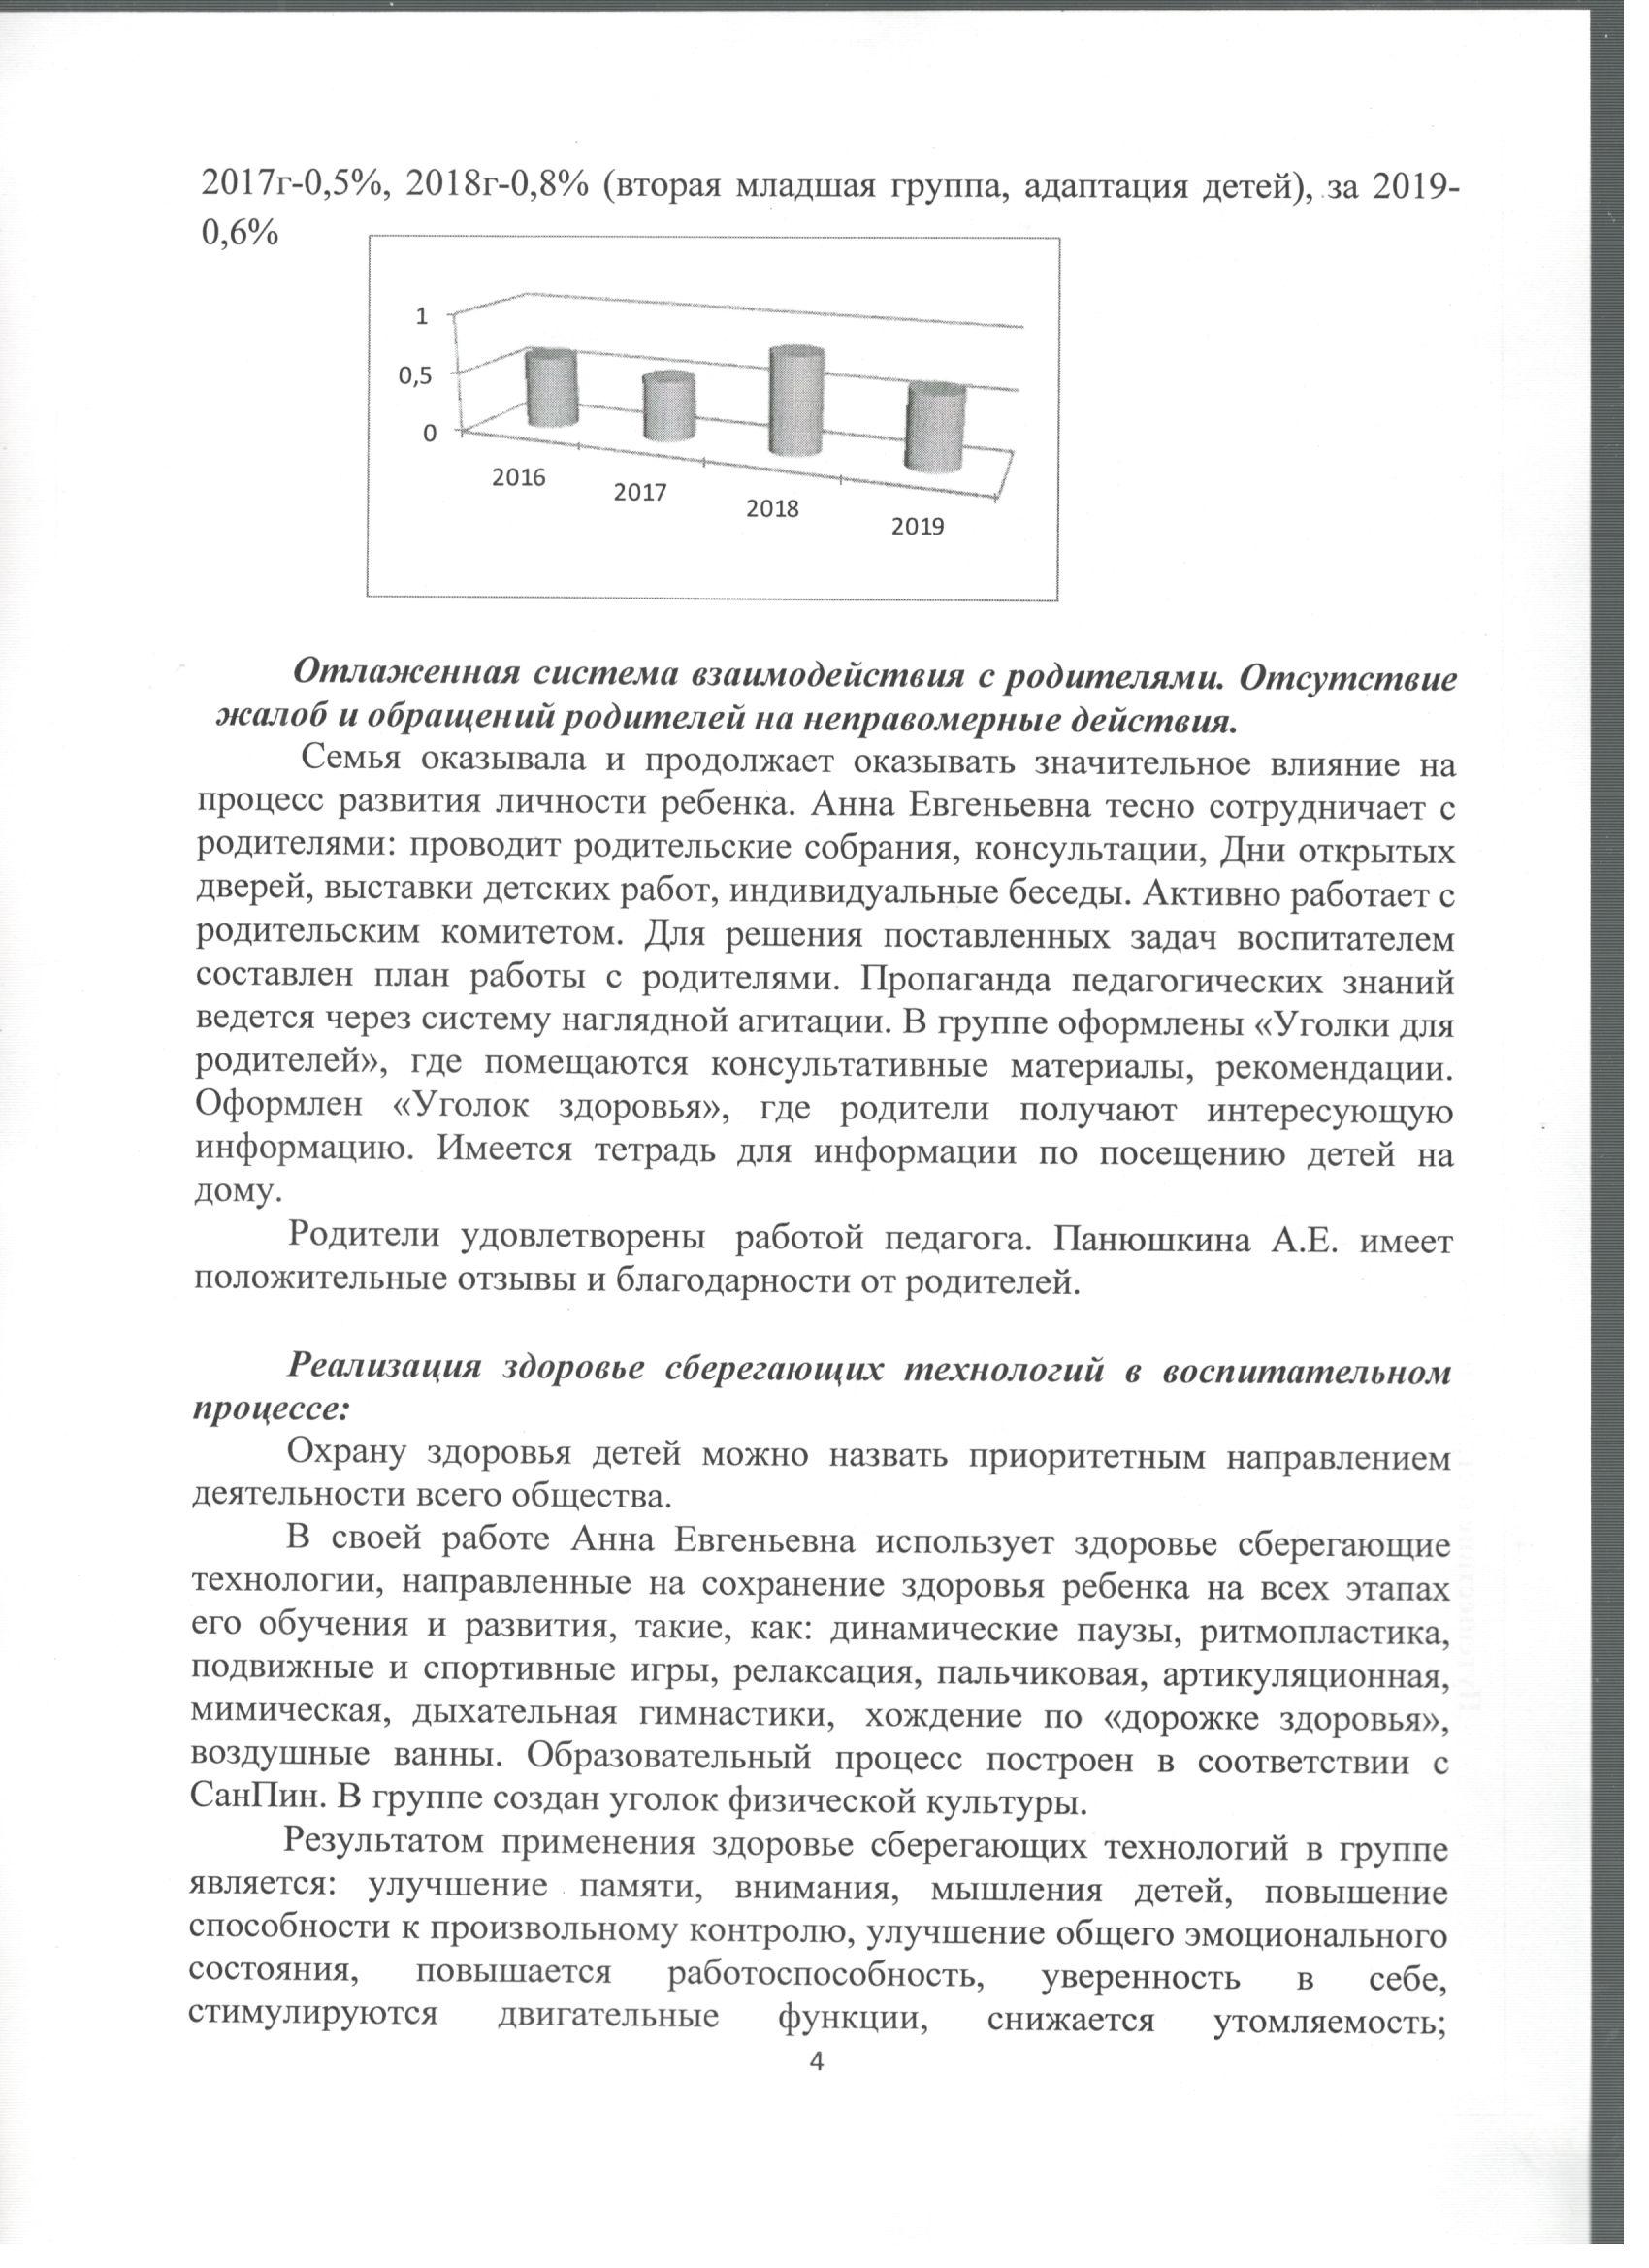

Slide 56
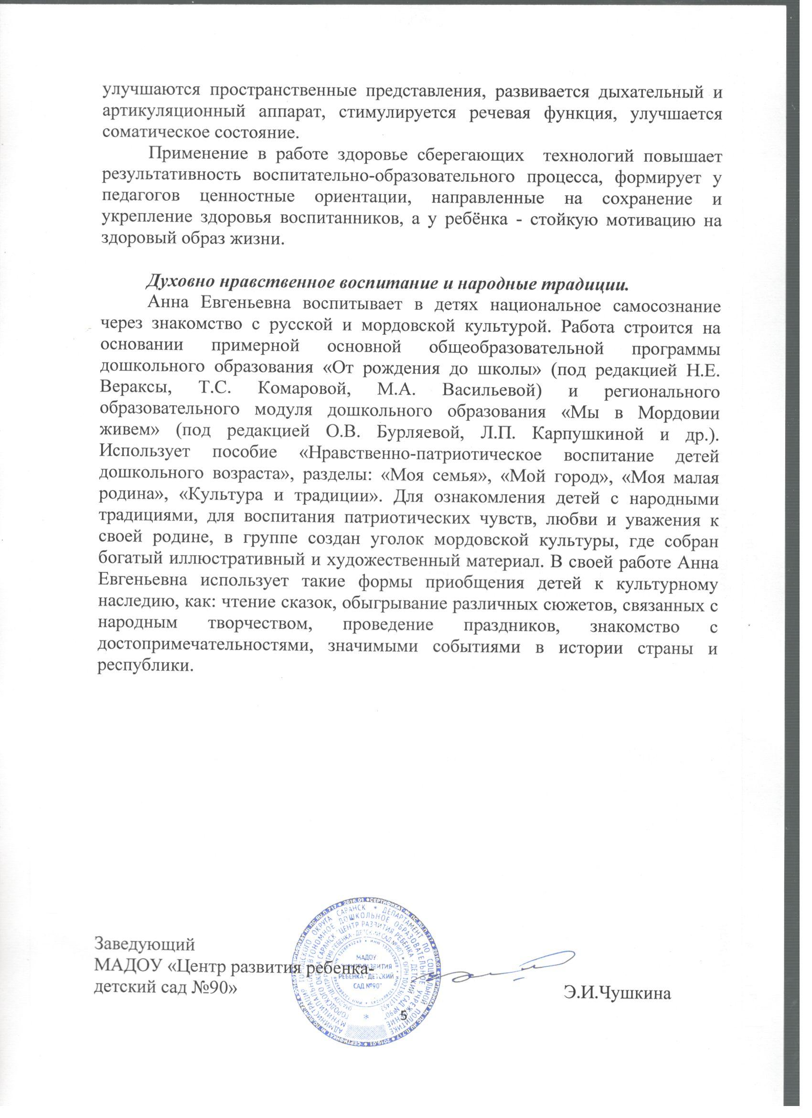

Slide 57
11. Качество взаимодействия с родителями

Slide 58
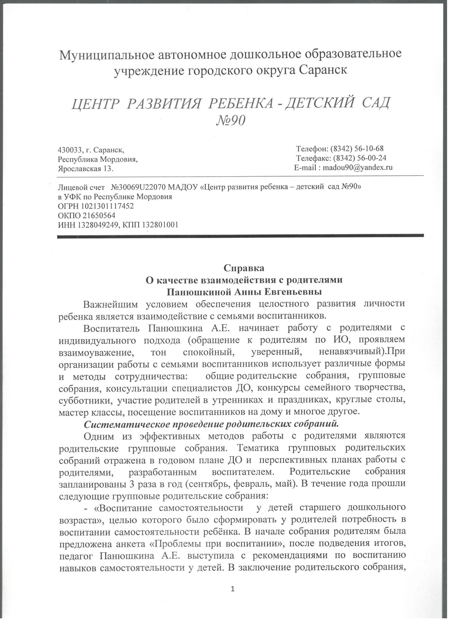
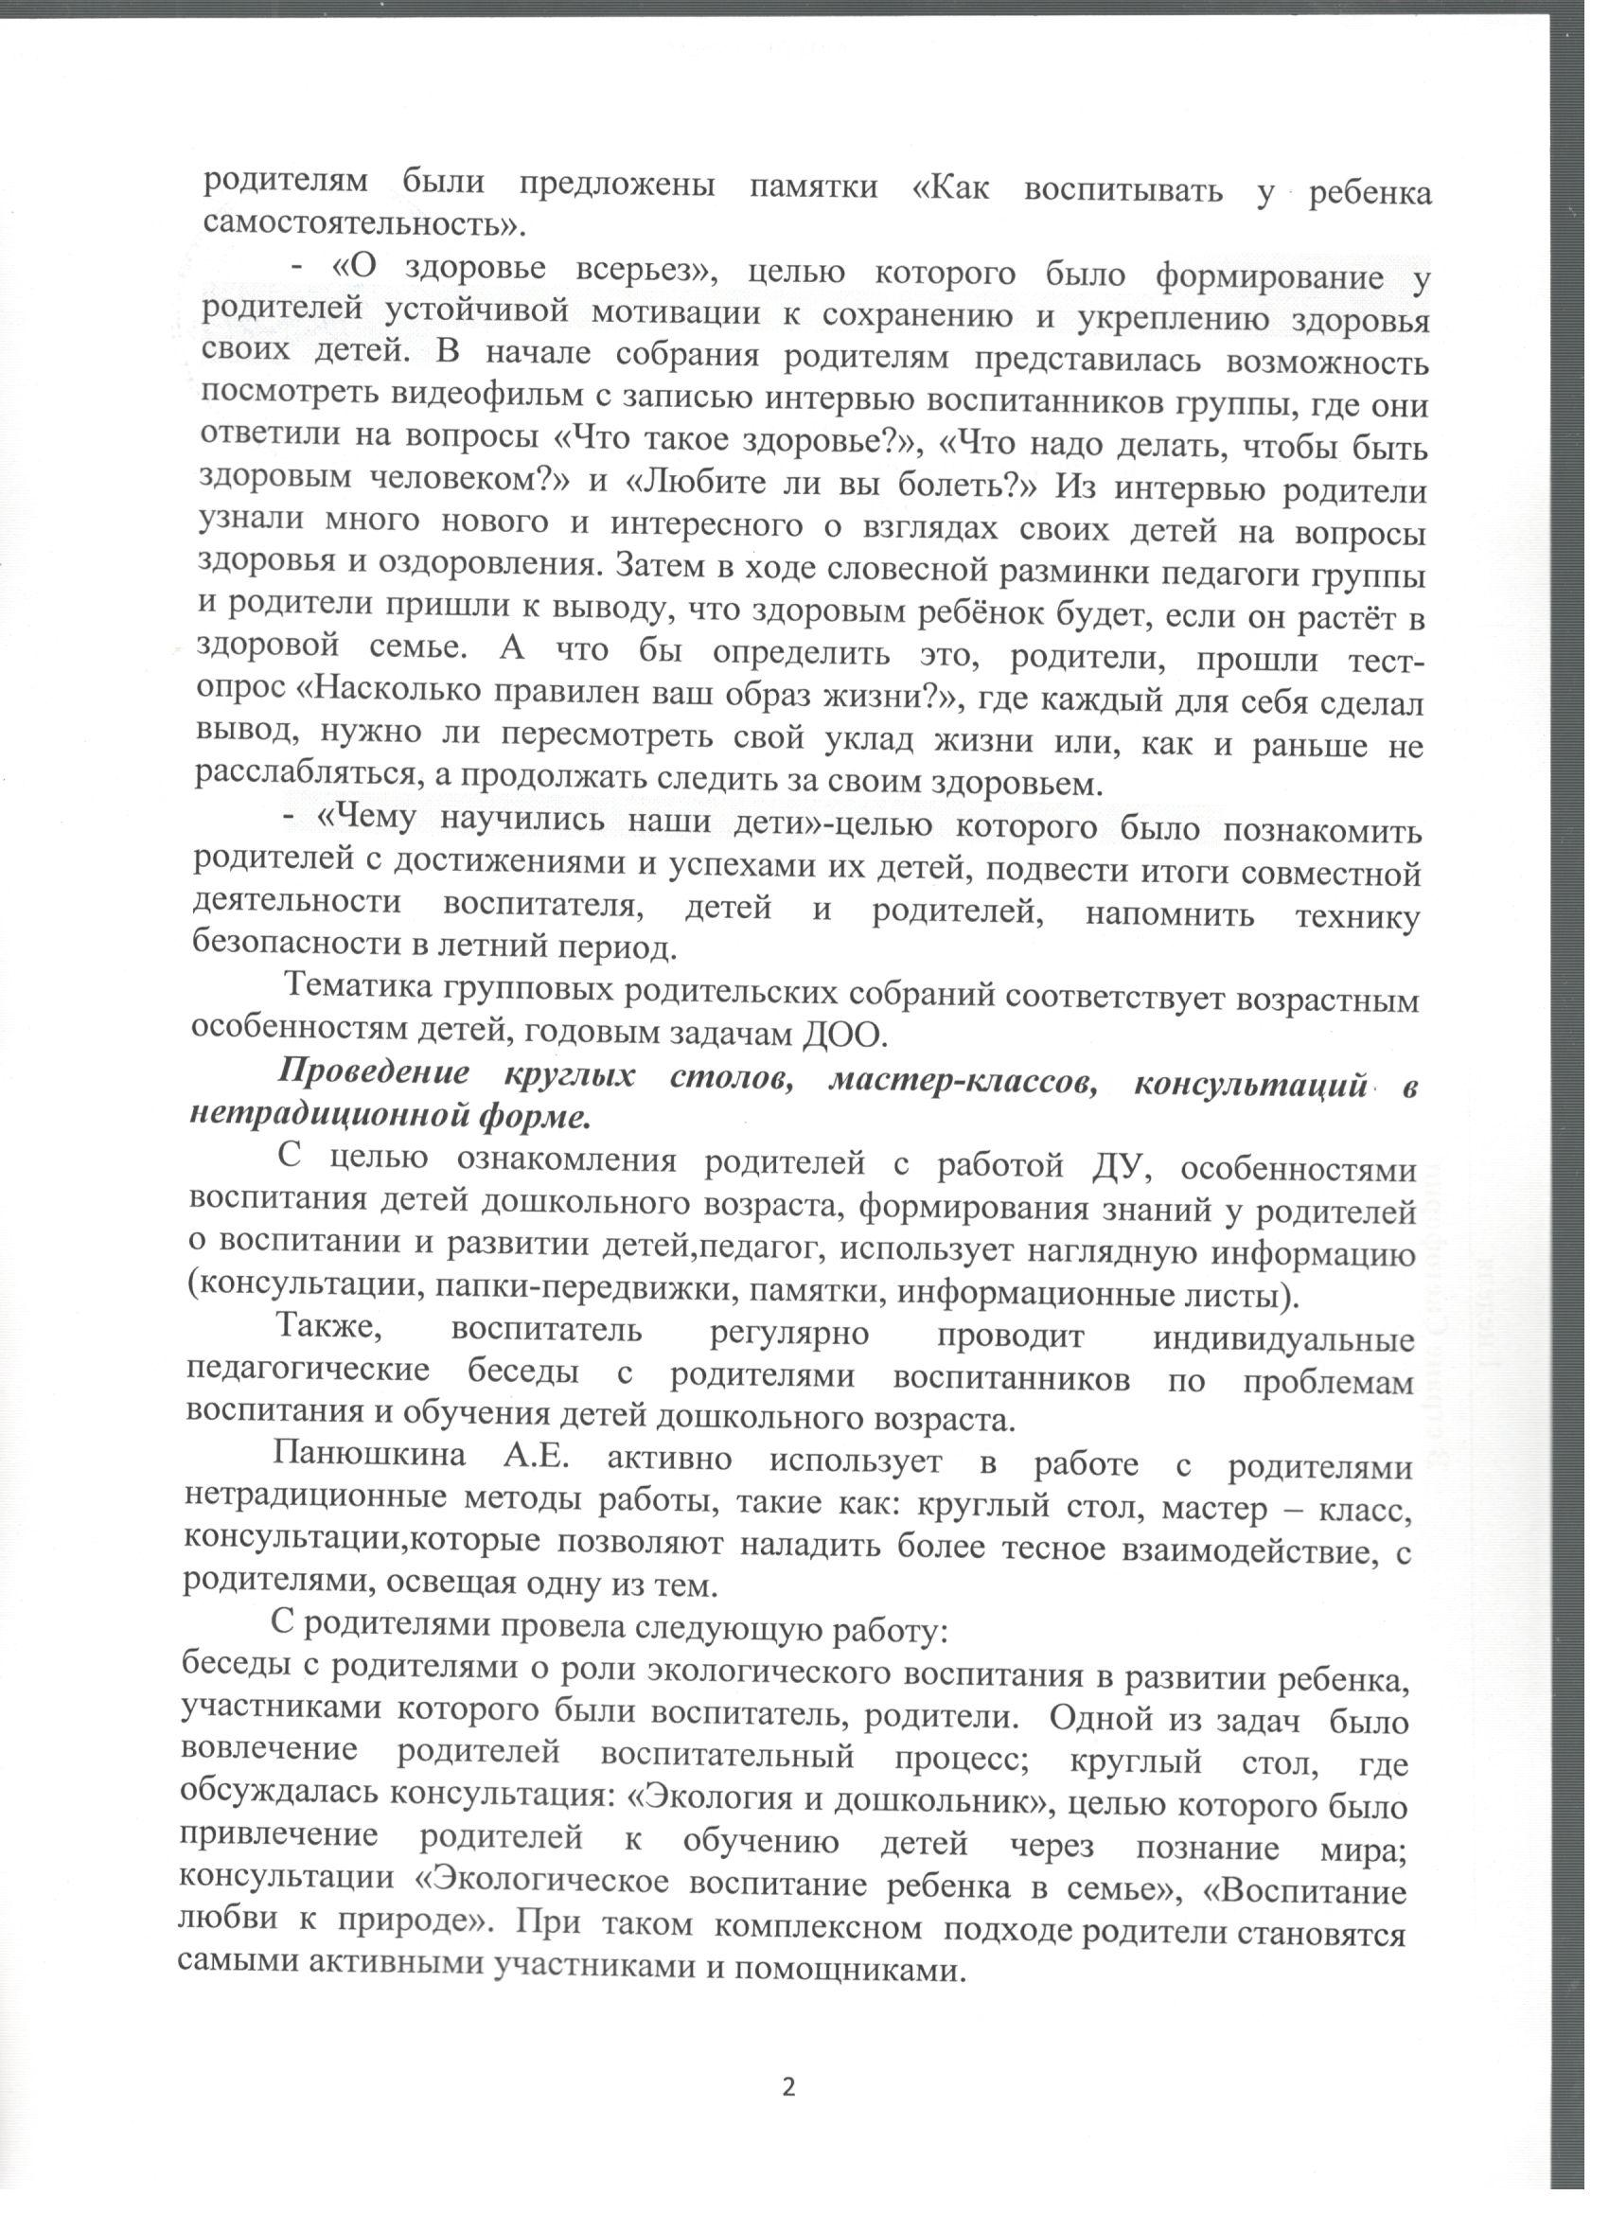

Slide 59
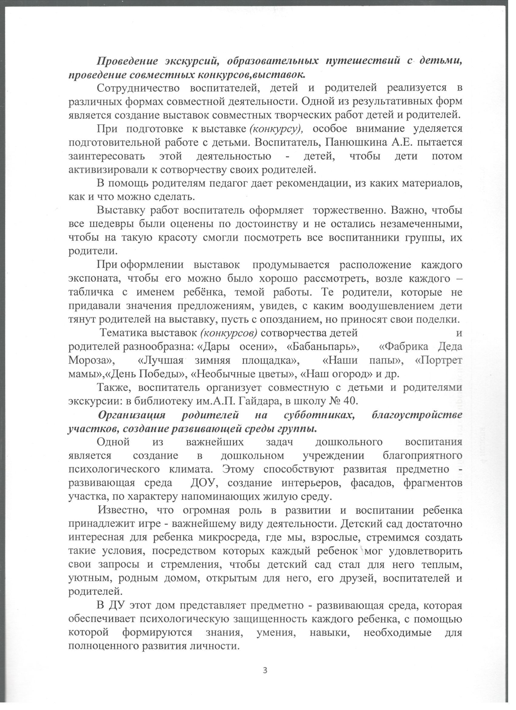
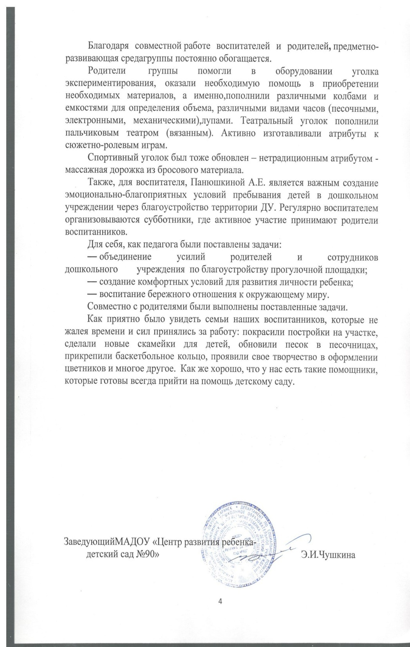

Slide 60
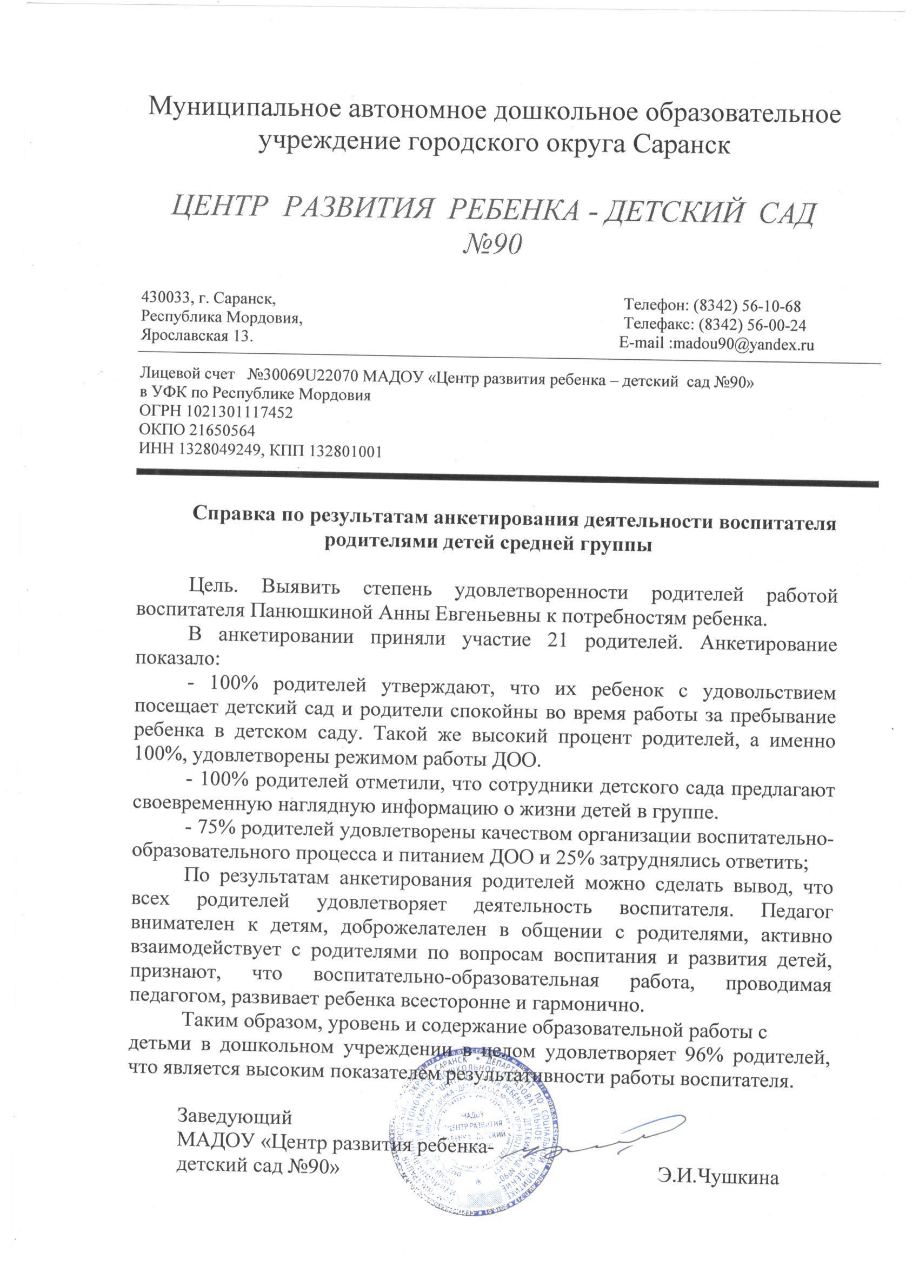

Slide 61
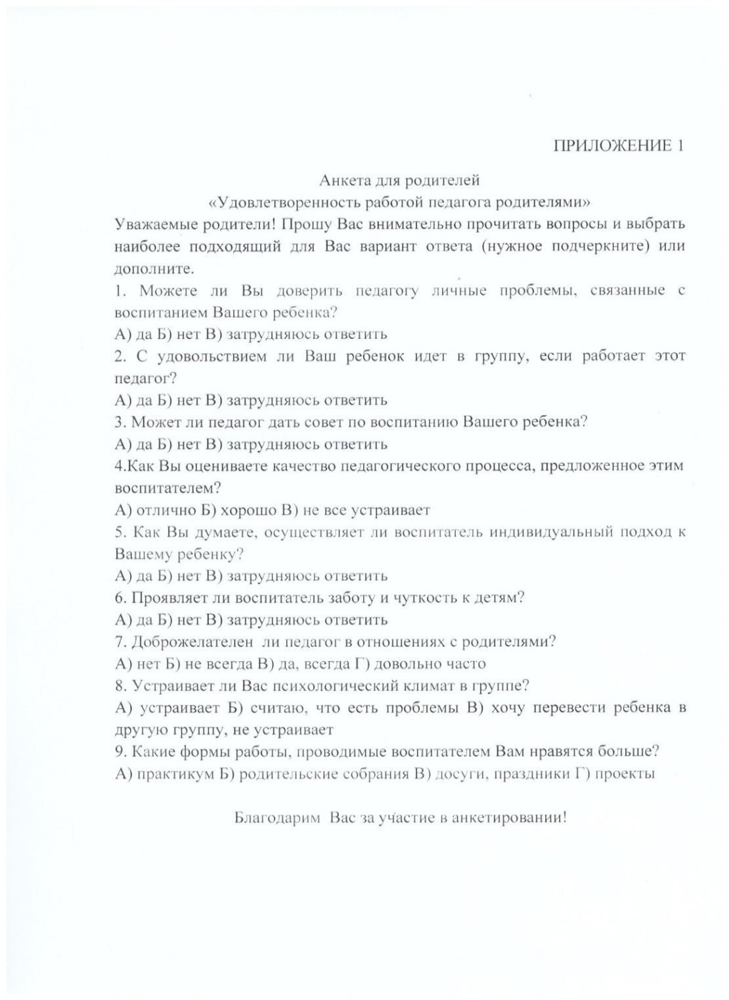

Slide 62
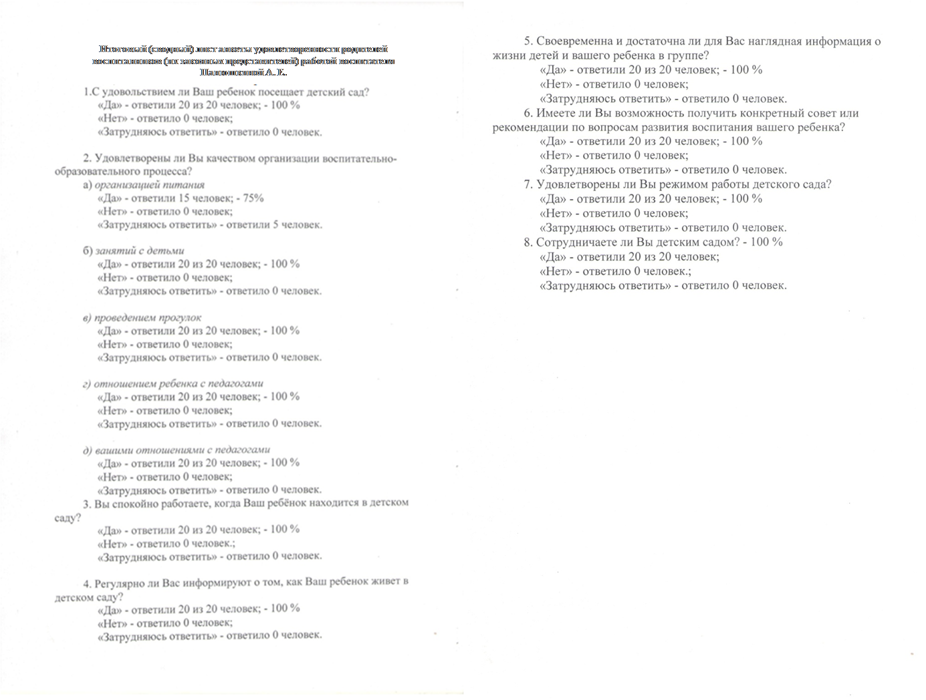

Slide 63
12. Работа с детьми из социально-неблагополучных семей

Slide 64
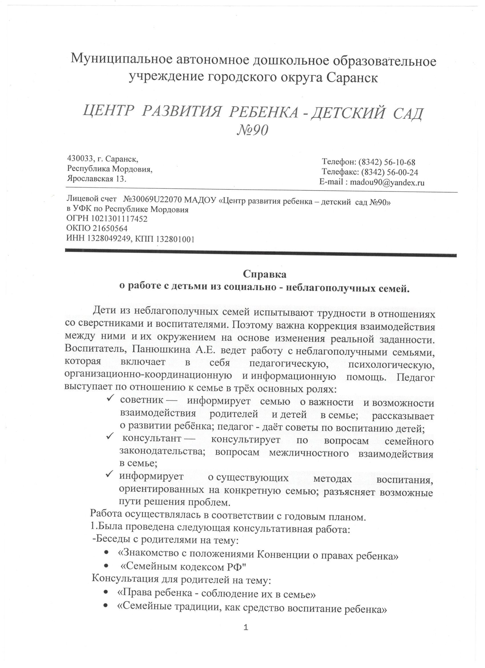
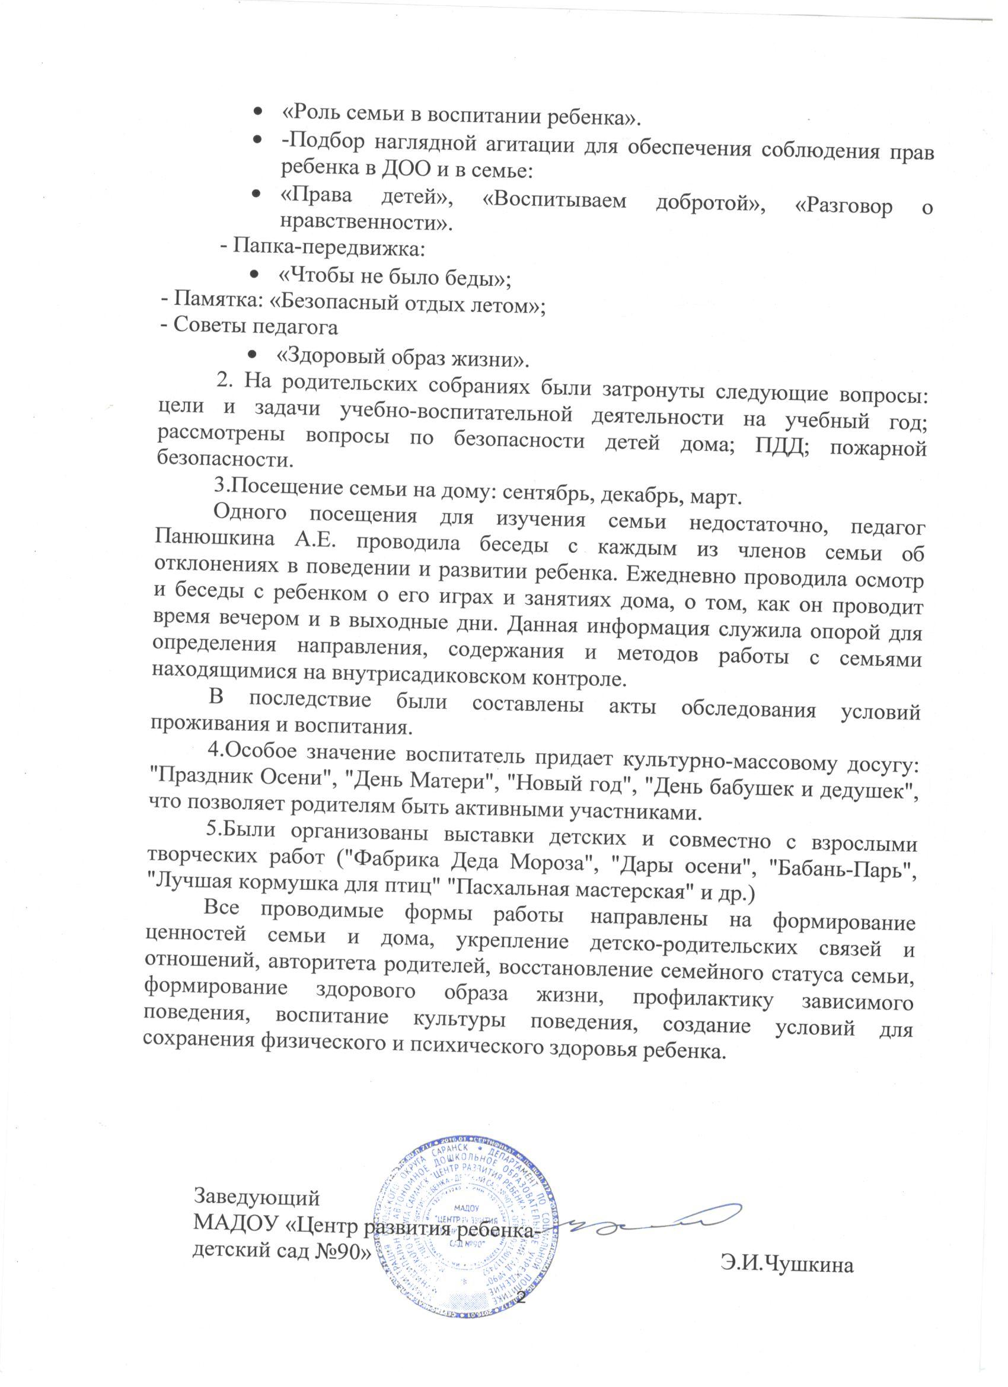

Slide 65
13. УЧАСТИЕ ПЕДАГОГА В ПРОФЕССИОНАЛЬНЫХ КОНКУРСАХ

Slide 66
Интернет | Международный исторический диктант «Диктант Победы», -участие,2021г.
Муниципальный Уровень Республиканский уровень Российский уровень | Городской смотр художественной самодеятельности «Открытый занавес»- за активное участие,2018г Республиканский конкурс «Птичий дом», посвященный Всемирному дню птиц,-3 место, 2016г. Республиканский смотр-конкурс «Зеленый огонек»,-диплом победителя, 2016г. Республиканский конкурс «Научу всех ПДД»,- 3 место,2020г.

Slide 72
14. НАГРАДЫ И
ПООЩРЕНИЯ ПЕДАГОГА

Slide 73
Интернет | -Благодарственное письмо от имени Портала для целеустремленных натур «Совушка»,за подготовку победителя в международном творческом конкурсе «Осенние фантазии»,2020 г.
Муниципальный уровень | - Благодарственное письмо за активное участие в региональном проекте «Поколение героев», 2016г. - Благодарственное письмо за личный вклад в подготовку и проведение выборов Президента РФ, 2018г. - Грамота от профсоюзной организации за активную общественную работу и многолетний добросовестный труд,2021г.
Республиканский уровень Российский уровень | - Благодарственное письмо за активное участие в акции по сбору использованных батареек, 2017г. - Благодарность за подготовку и проведение фестиваля «Венок дружбы», 2019г. -Благодарность от Мордовской республиканской детской библиотеки, за участие и организацию в конкурсе Край Мордовский- родина Моя»,2021г. -Благодарственное письмо за участие в республиканском конкурсе поделок «Куда поселим мы питомца?»

Slide 79
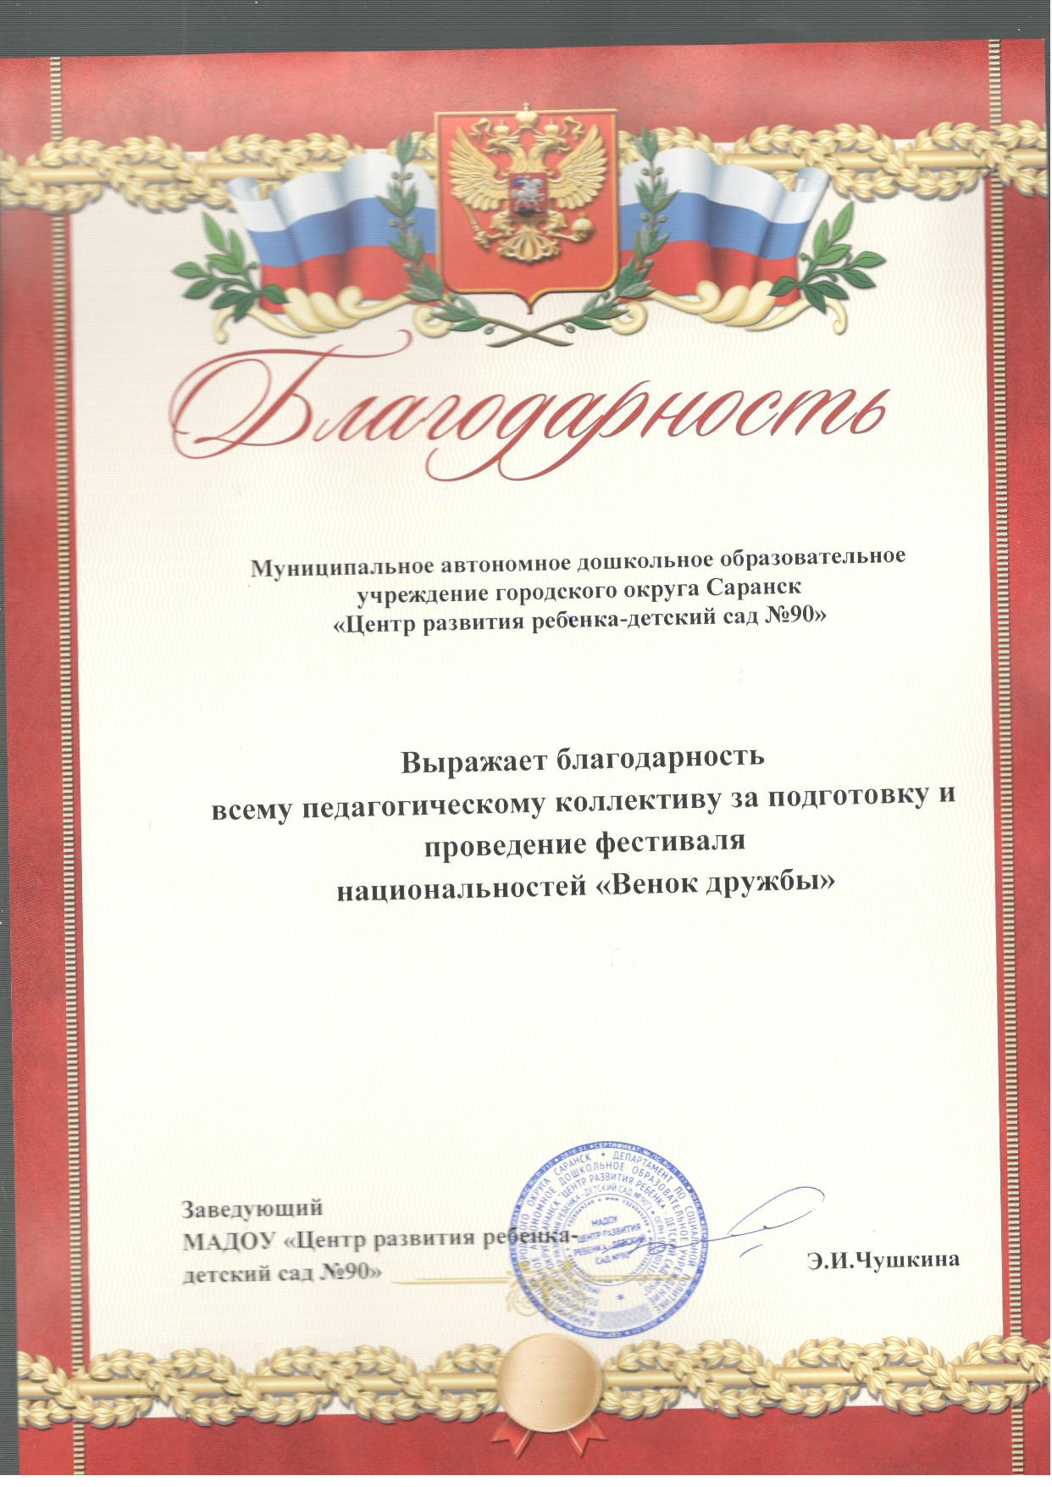

Slide 80
